Slide 1
Multiplex Theater Management System
2조
박진주 이영주 최영우 오한나 이희홍

Slide 2
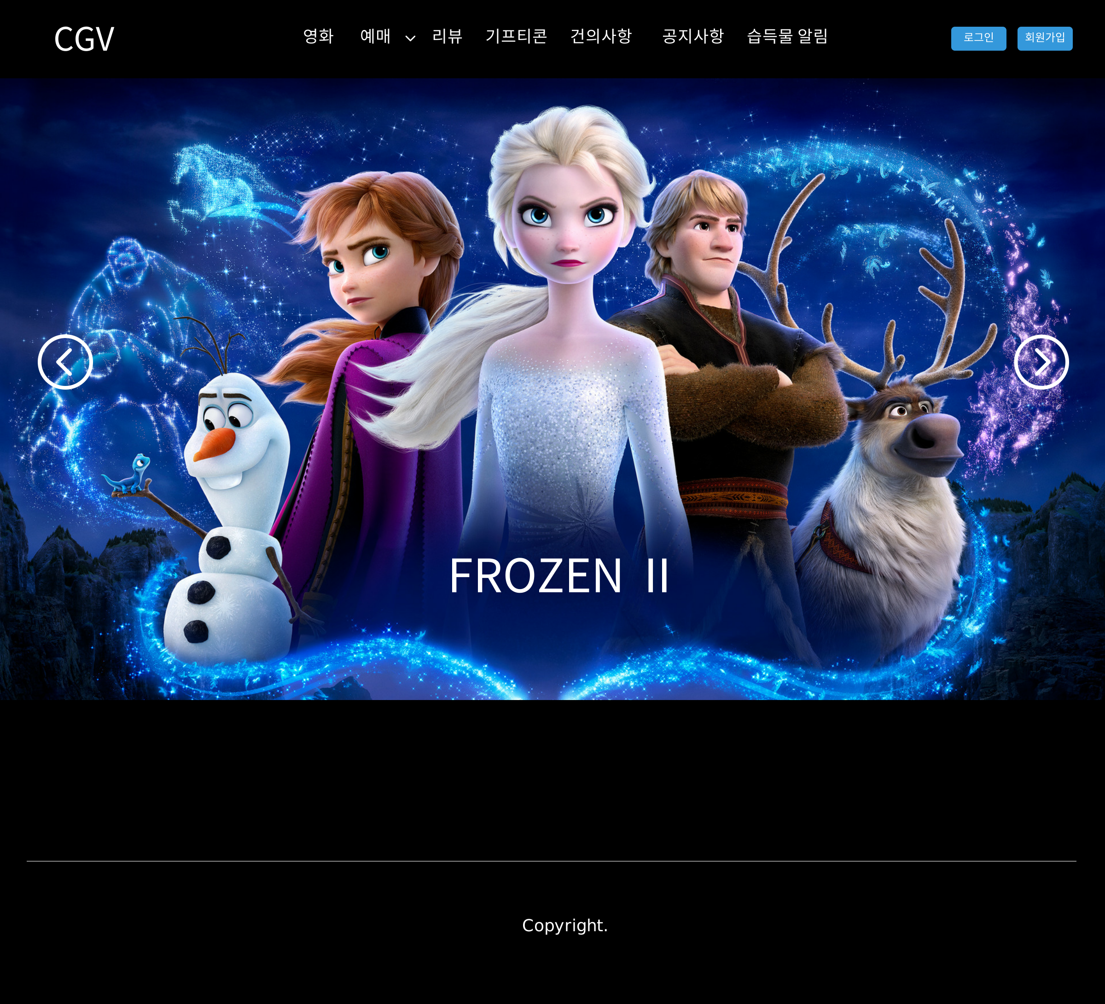

화면 정의 | 기능 ID | 화면 ID | 화면명칭 | 개정
 | 1 | ALL_00 | 초기화면
레이아웃 | 설명
 | ① 각 메뉴 선택 시 각 화면으로 이동 (예매 메뉴에 호버링 시 상영시간표, 영화예매 탭이 뜸.) ② 로그인 버튼 클릭 시 로그인 화면(ALL_02)로 이동 ③ 회원가입 버튼 클릭 시 회원가입 화면(ALL_01)로 이동
①
②
③

Slide 3
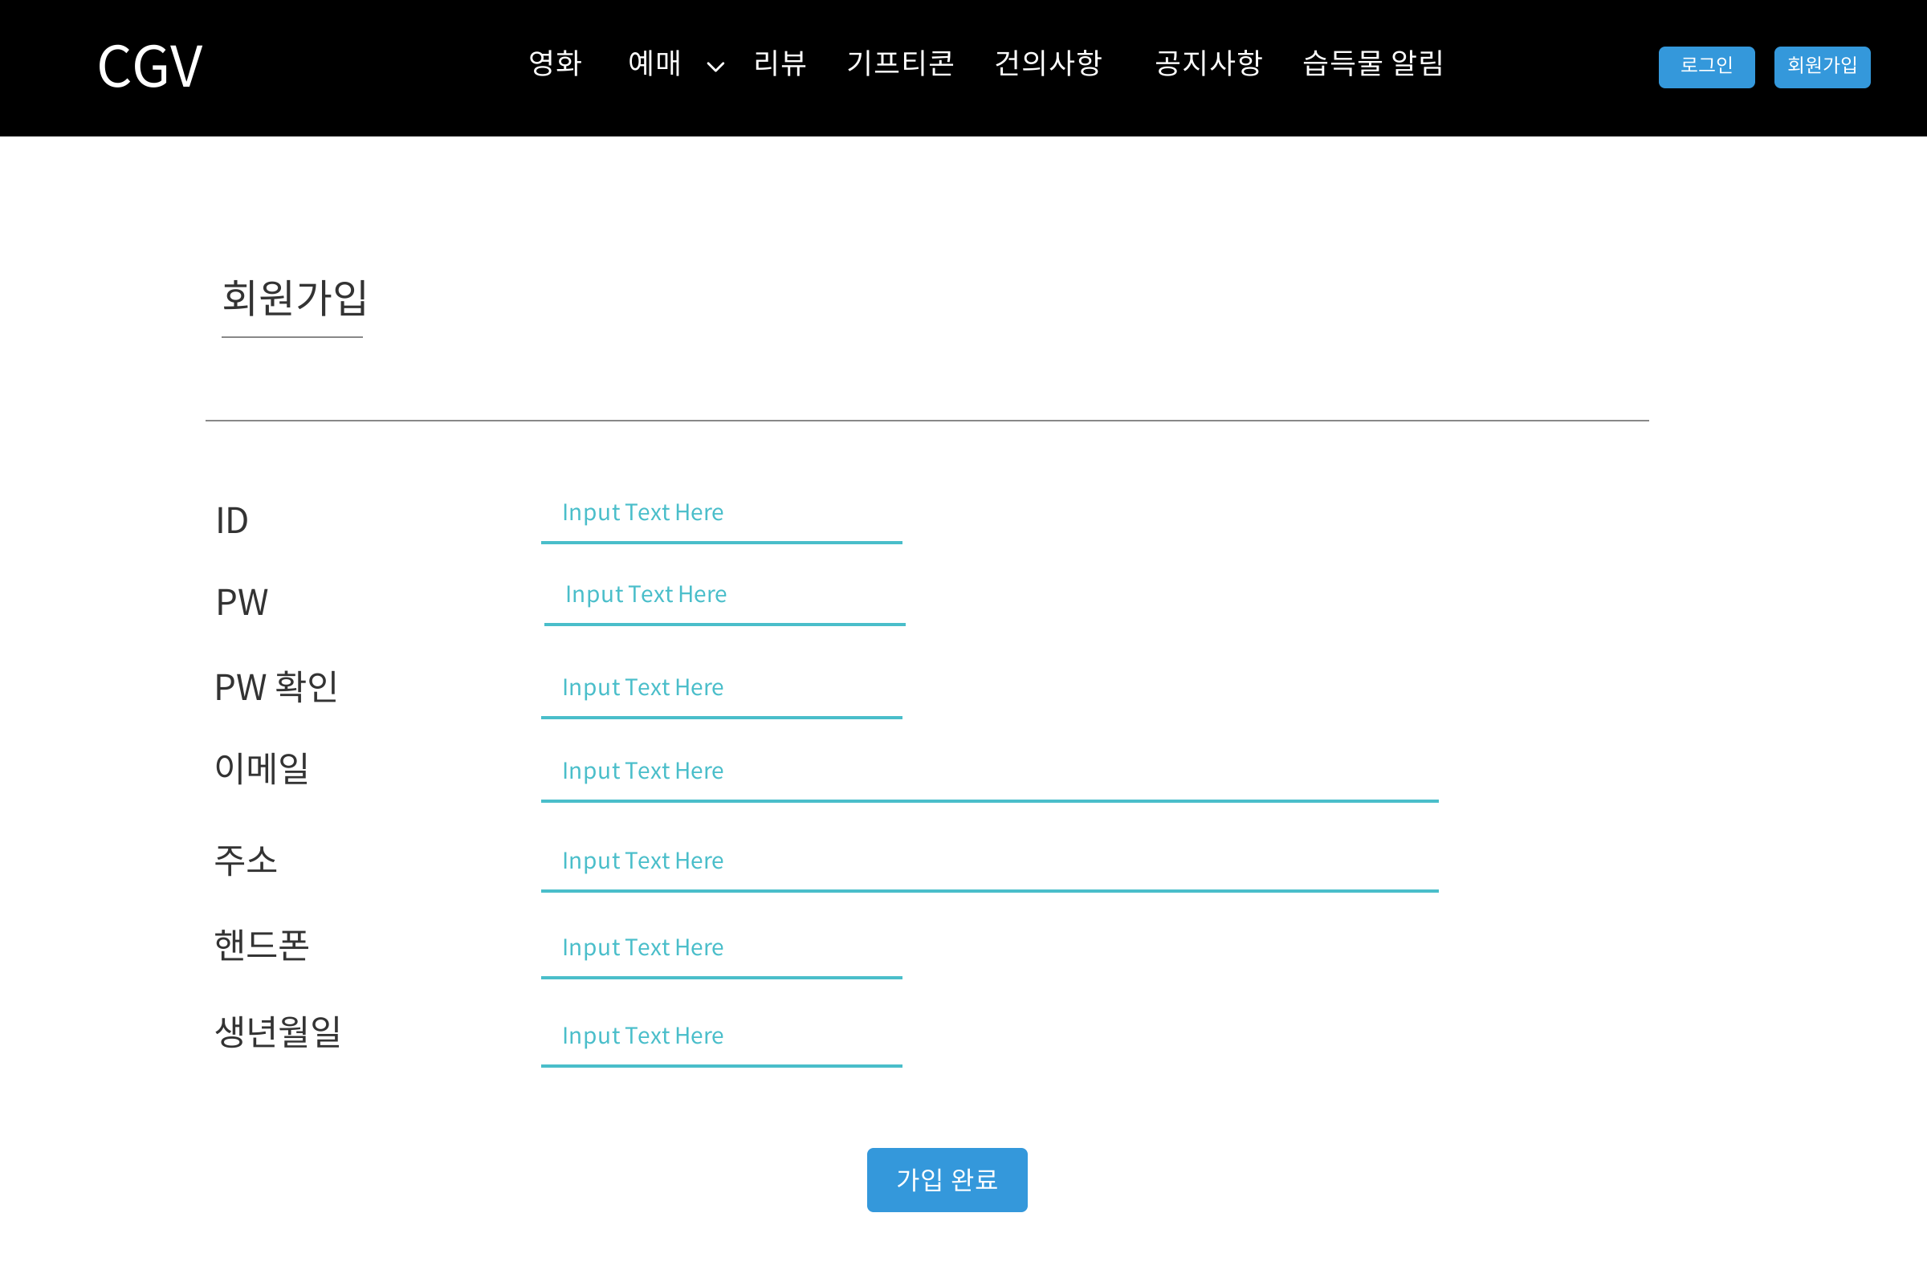
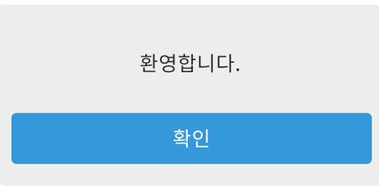
화면 정의 | 기능 ID | 화면 ID | 화면명칭 | 개정
 | 2 | ALL_01 | 회원가입 화면
레이아웃 | 설명
 | ① 해당 입력란에 모두 입력 ② 가입 완료 버튼을 클릭 시 ‘환영합니다’ 알림창을 띄우고 ‘확인’을 클릭 시 초기화면(ALL_00)으로 이동한다.
①
②

Slide 4
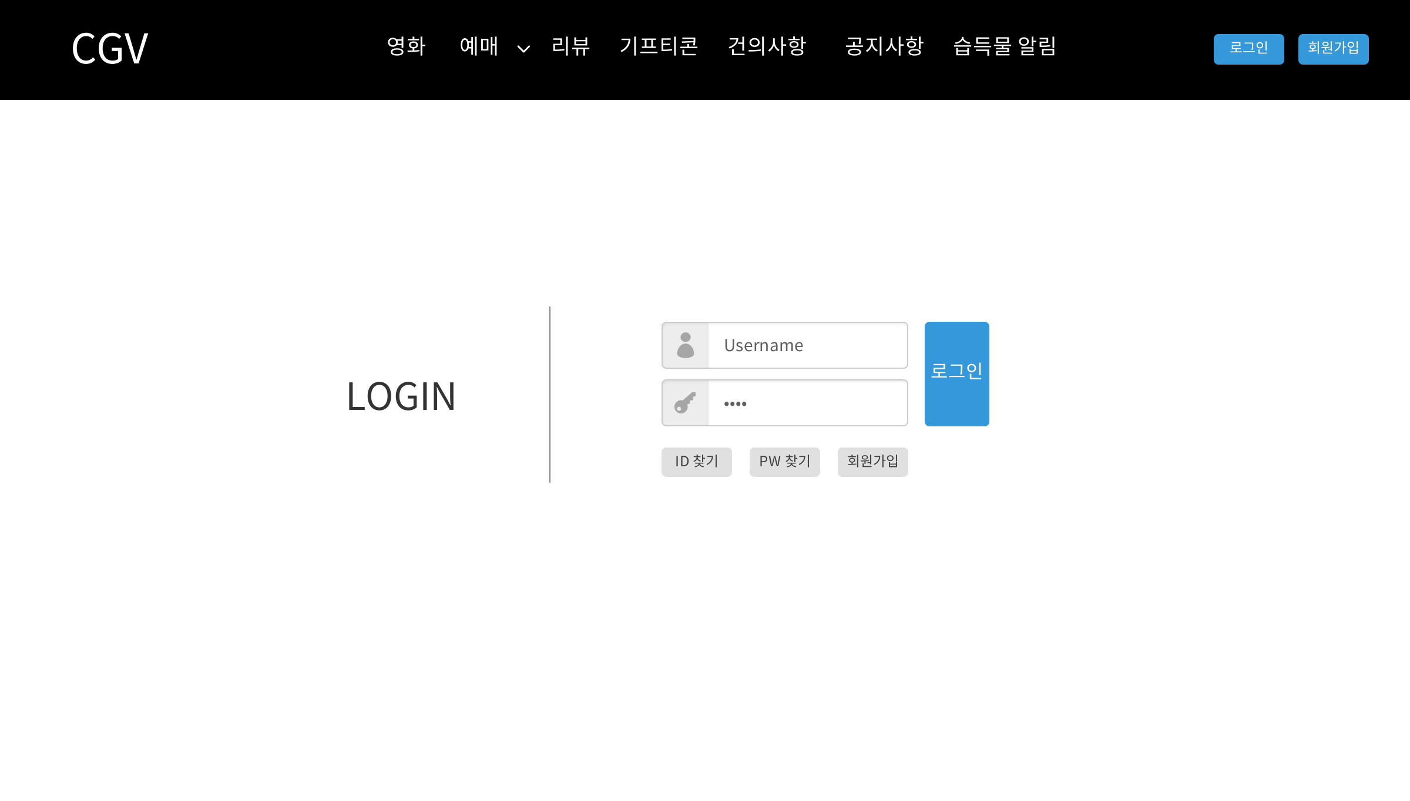
화면 정의 | 기능 ID | 화면 ID | 화면명칭 | 개정
 | 3 | ALL_02 | 로그인
레이아웃 | 설명
 | ① 로그인 버튼을 눌러 로그인을 하고 로그인 시 해당 유저의 권한이 관리자이면 회원 목록 조회 화면(ADM_01_01)으로 이동한다. 로그인 시 해당 유저의 권한이 일반 회원일 경우 초기화면(ALL_00)으로 이동한다. ② ID찾기 버튼을 눌러 ID 찾기 화면(USR_00)으로 이동한다. ③ PW 찾기 버튼을 눌러 PW 찾기 화면(USR_01)으로 이동한다. ④ 회원가입 버튼을 눌러 회원가입 화면(ALL_01)으로 이동한다.
①
②
③
④

Slide 5
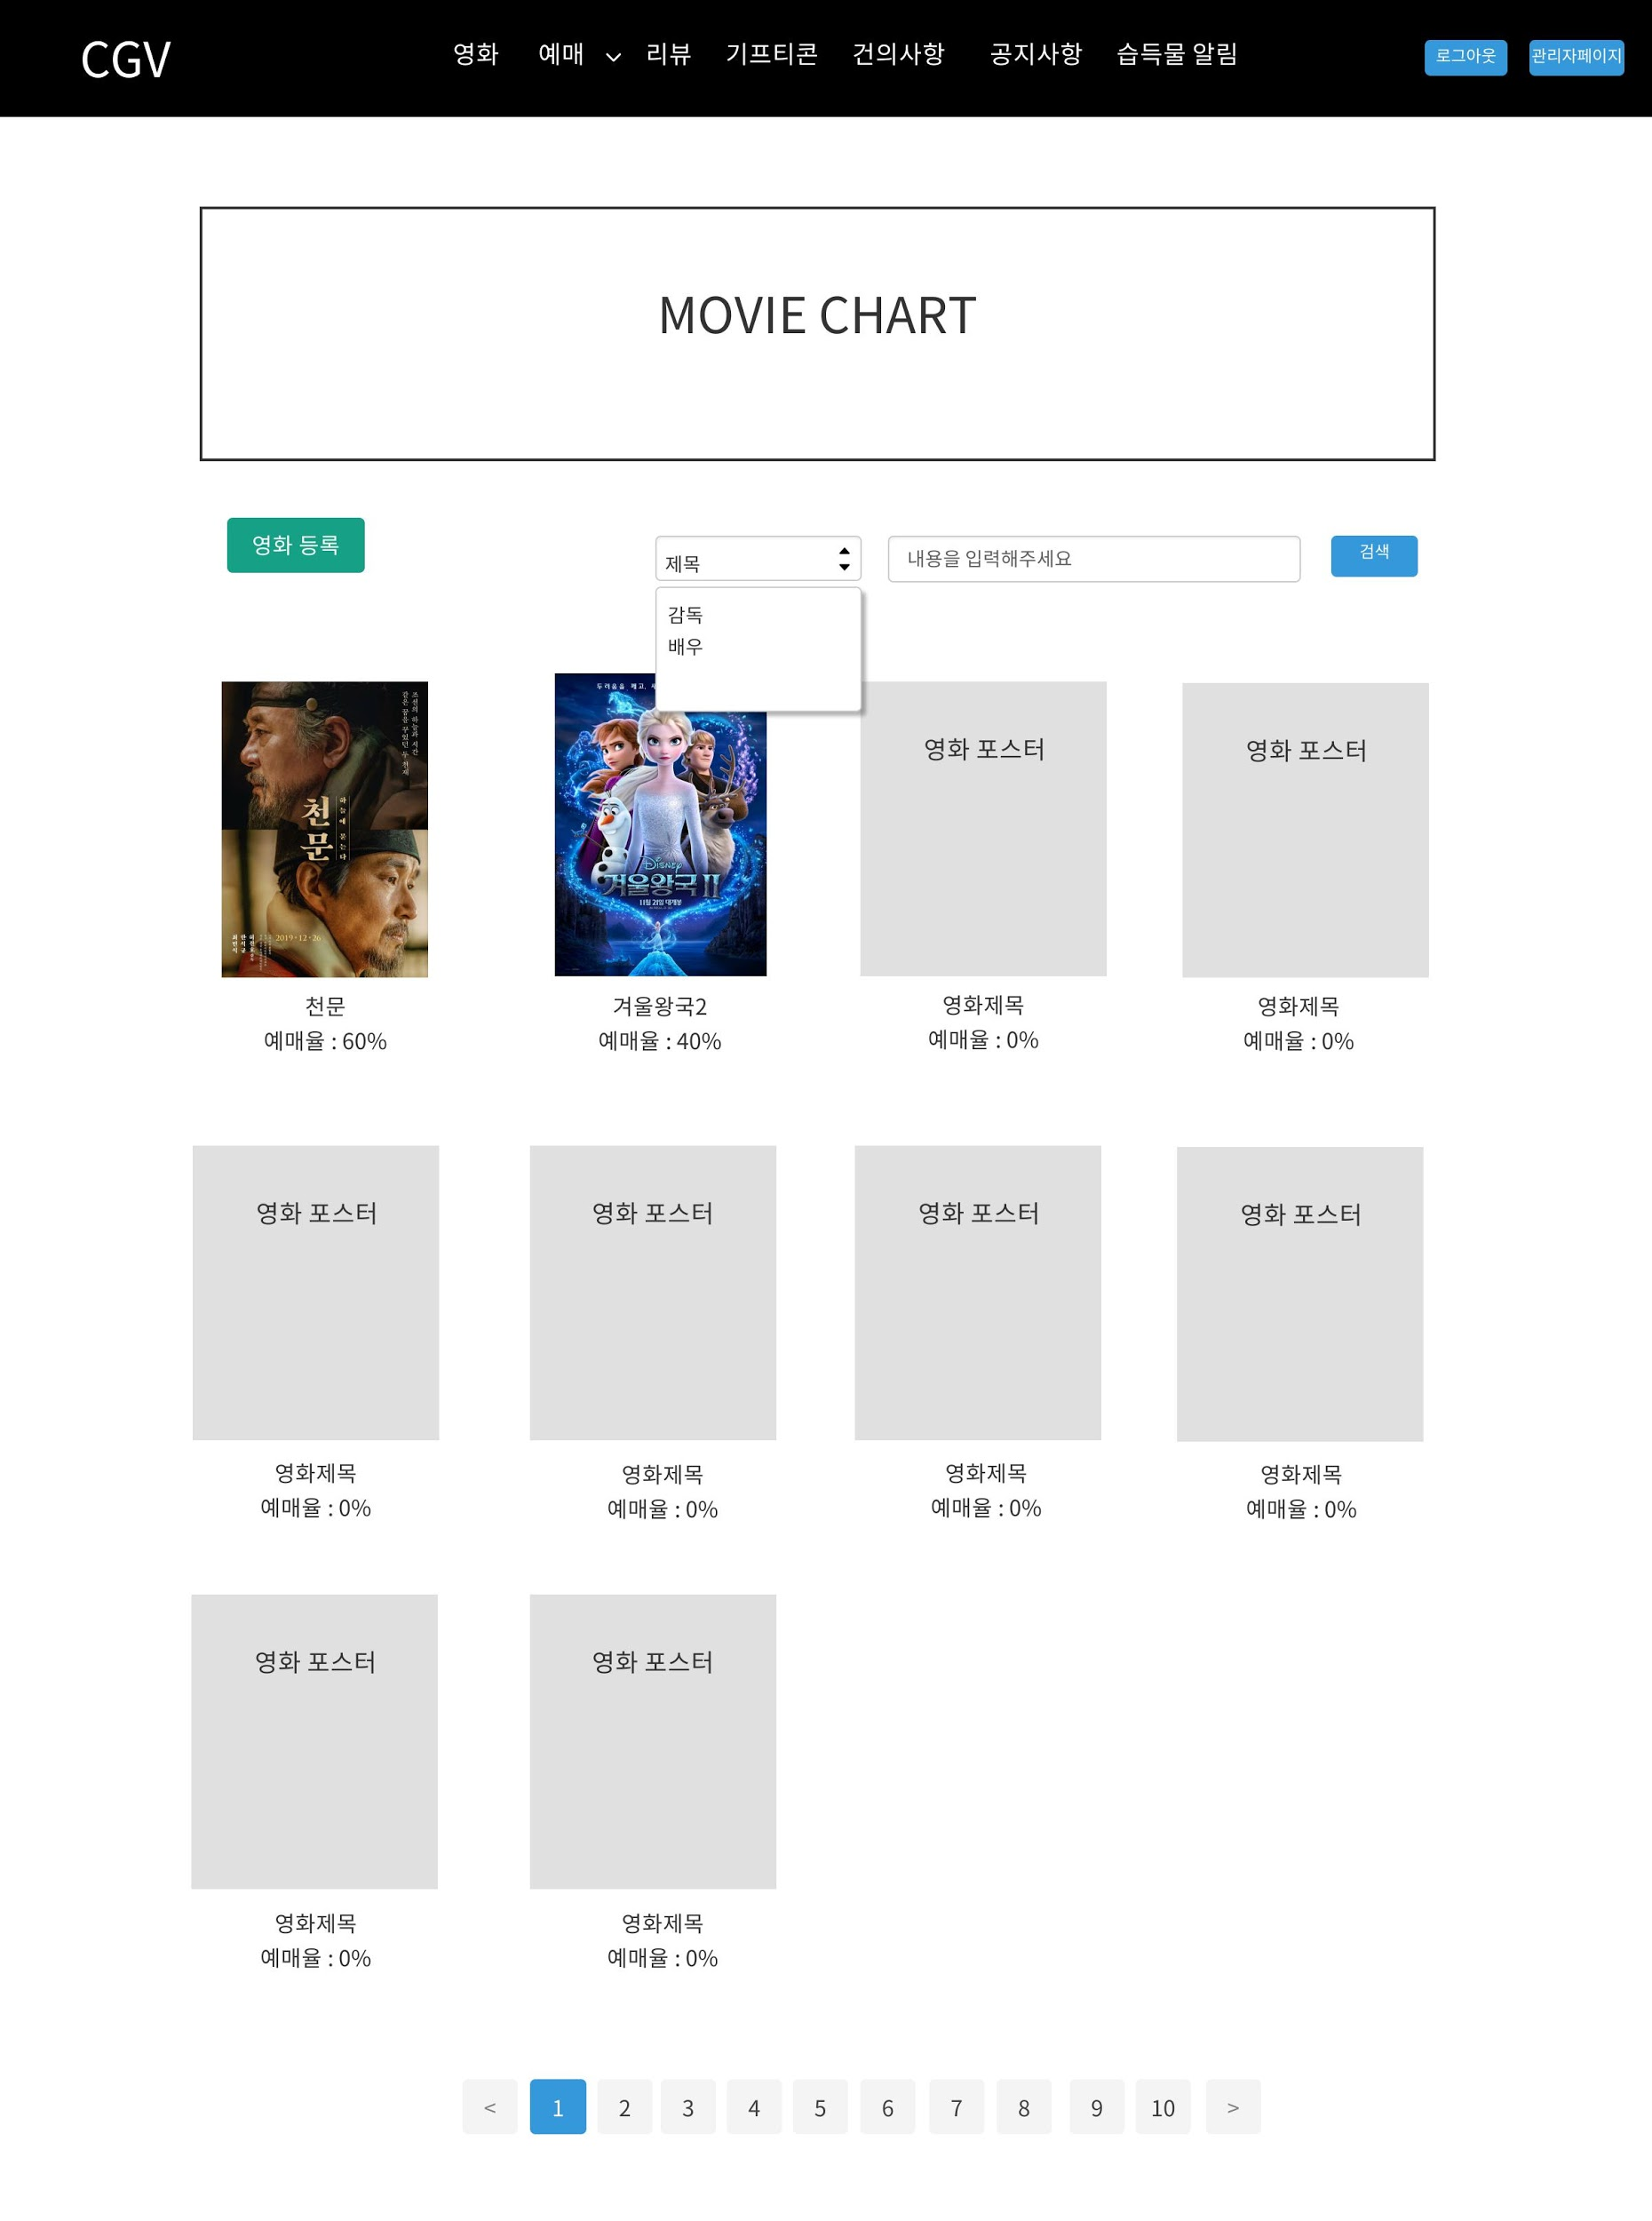
화면 정의 | 기능 ID | 화면 ID | 화면명칭 | 개정
 | 4 | ALL_03_01 | 영화 랭킹 조회 화면
레이아웃 | 설명
 | ① 관리자 권한이 있을경우 ‘영화등록’ 버튼이 보여지고 클릭 시 영화 등록 화면(ADM_02_01)으로 이동 ② 영화 포스터 클릭 시 ‘영화/한줄평 상세보기’ 화면(ALL_03_02)으로 이동 ③ 검색창에 카테고리 선택 후 키워드를 입력한 뒤 ‘검색’을 클릭하면 검색된 게시글이 하단에 뜬다 ④ 페이지 번호를 클릭하면 해당 페이지로 이동, 양쪽 화살표를 클릭하여 전 후 페이지로 이동
①
③
②
④

Slide 6
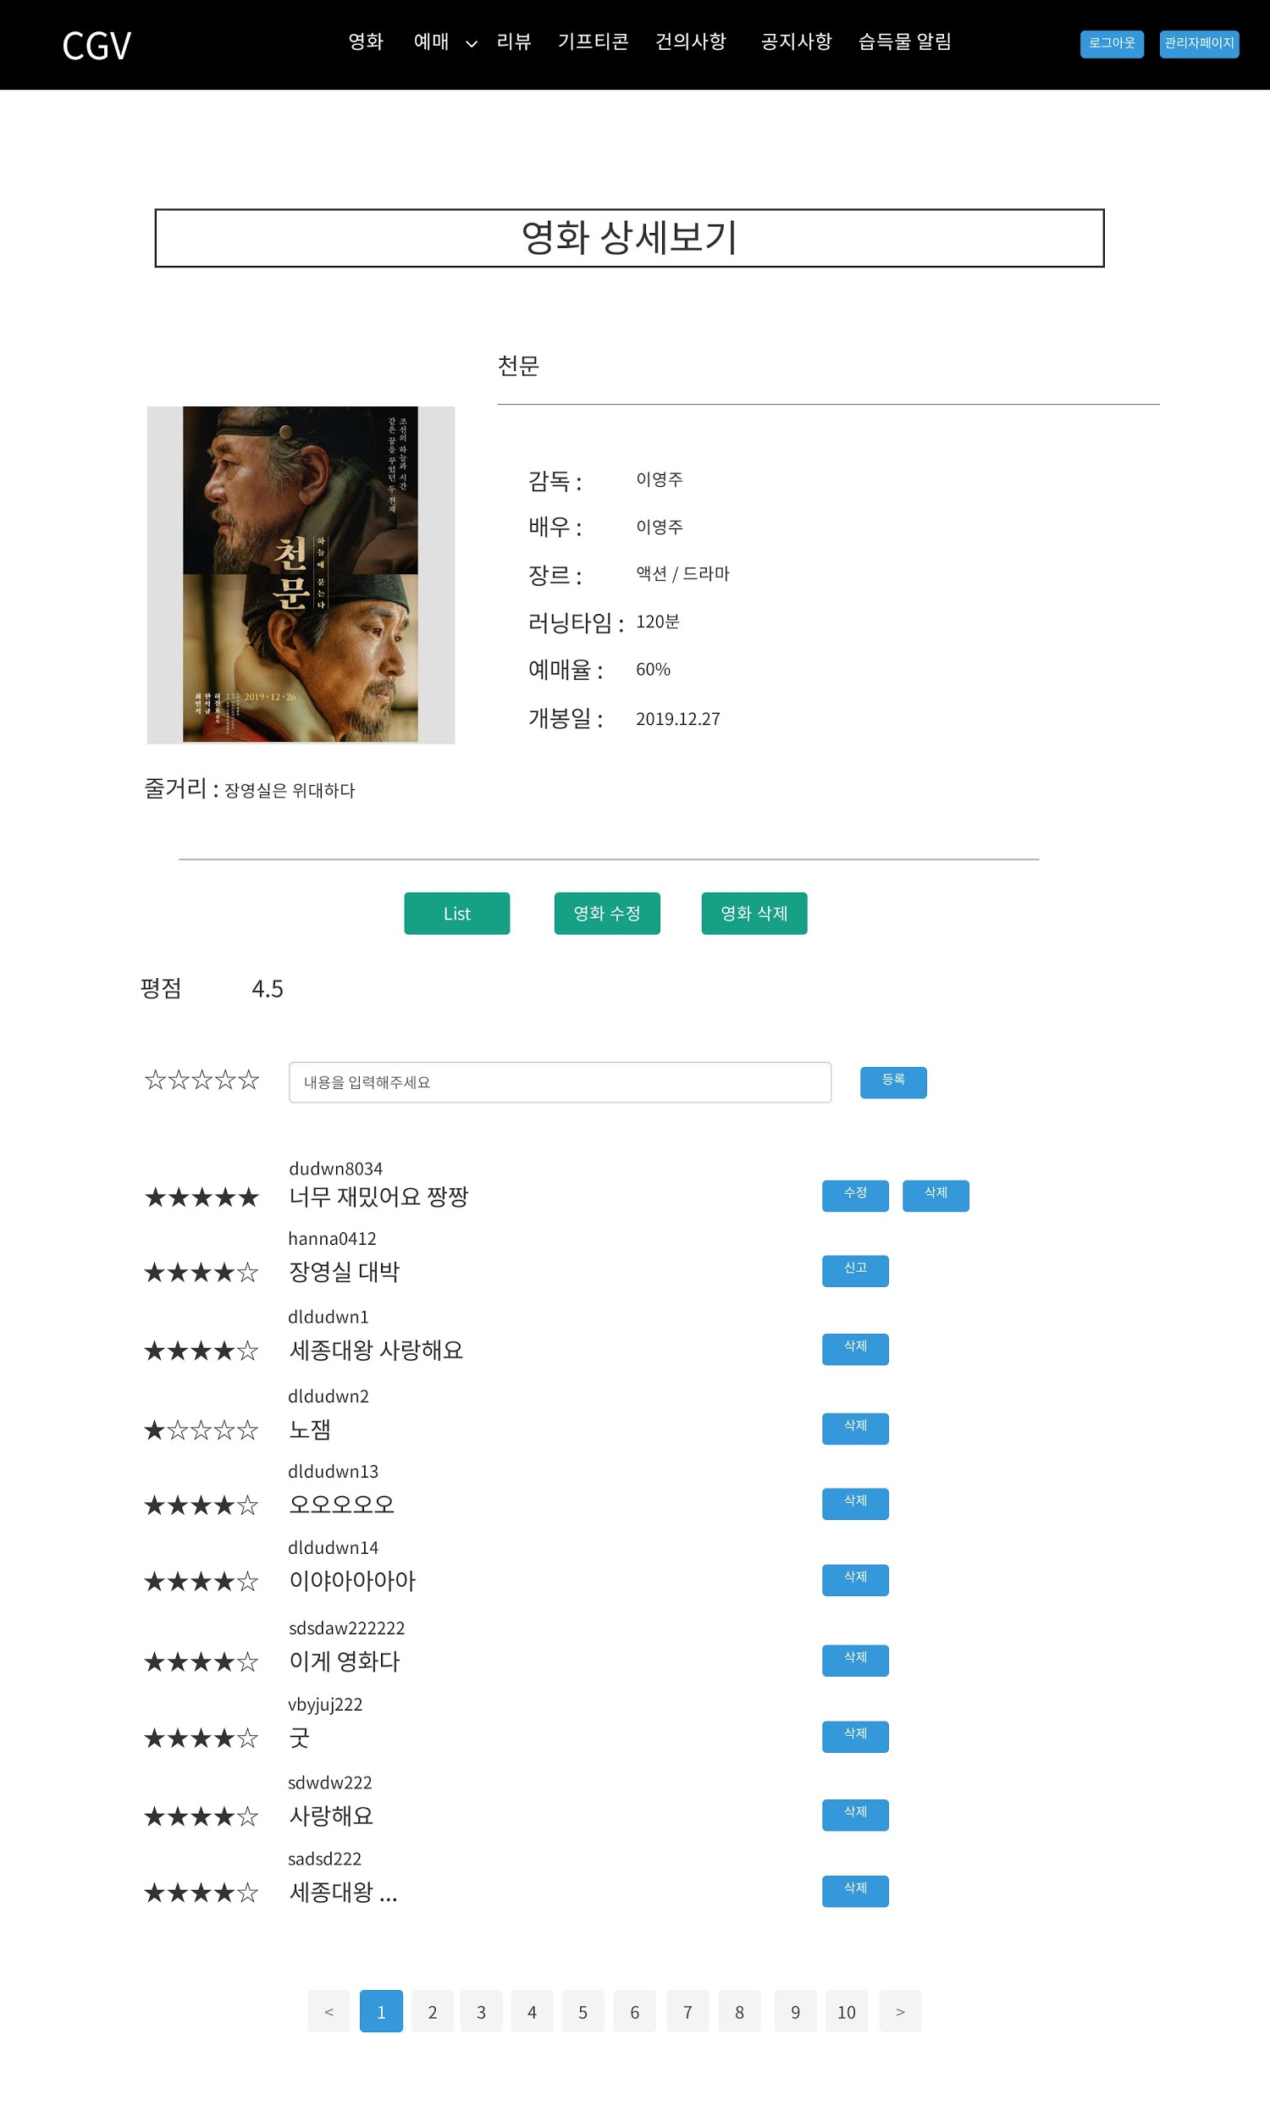
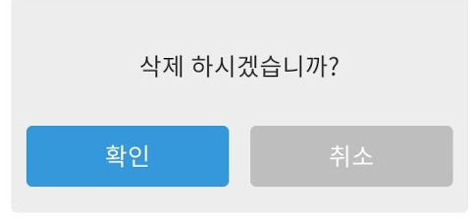
화면 정의 | 기능 ID | 화면 ID | 화면명칭 | 개정
 | 4.2 | ALL_03_02(1) | 영화/한줄평 상세보기 화면
레이아웃 | 설명
 | ① 공통으로 보여지는 ‘List’ 버튼이며 클릭 시 영화 랭킹 조회 화면(ALL_03_01)으로 이동 ② 관리자 권한이 있을 경우 ‘영화수정’ 버튼이 보여지고 클릭 시 영화 수정 화면(ADM_02_02)으로 이동 ③ 관리자 권한이 있을 경우 ‘영화삭제’ 버튼이 보여지고 클릭 시 ‘삭제하시겠습니까?’ 알림창이 뜨고 ‘확인’을 클릭 시 해당 영화정보가 삭제된다.
①
②
③

Slide 7
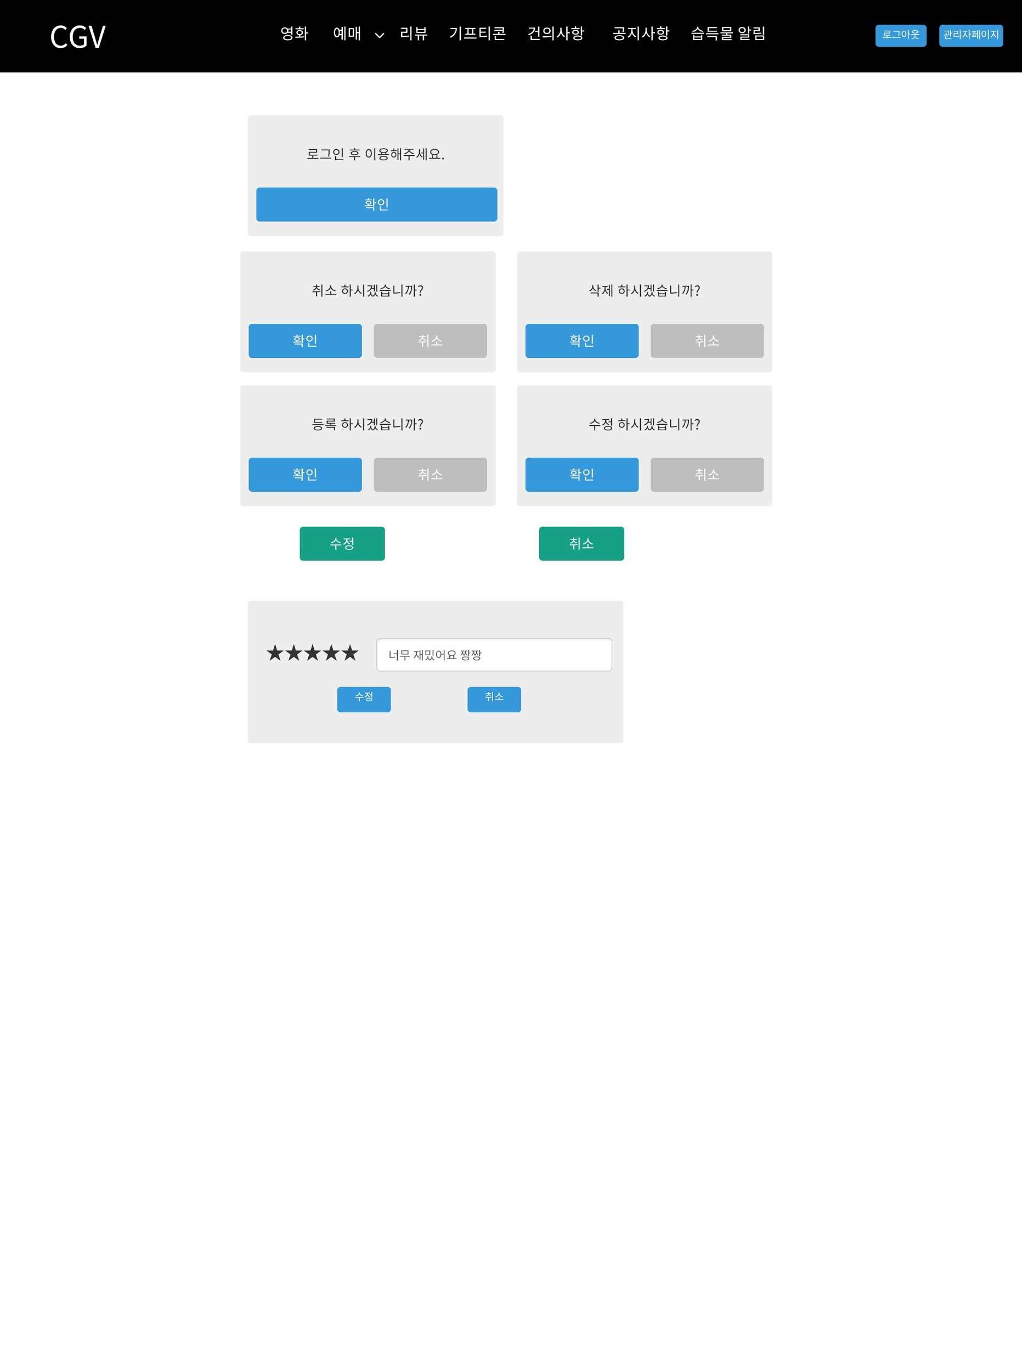
화면 정의 | 기능 ID | 화면 ID | 화면명칭 | 개정
 | 4.2 | ALL_03_02(2) | 영화/한줄평 상세보기 화면
레이아웃 | 설명
 | ④ 비회원이 클릭 시 ‘로그인 후 이용해주세요’ 알림창이 뜨고 ‘확인’을 누르면 로그인화면(ALL_02)으로 넘어간다. 회원, 관리자 권한이 있으면 한줄평을 작성할 수 있으며 별점을 선택 하고 내용을 입력한 뒤 ‘등록’ 버튼을 누르면 한줄평이 하단 댓글 제일 위에 등록된다. ⑤ 본인이 작성한 한줄평 옆에는 ‘수정’, ‘삭제’ 버튼이 보여지고 ‘수정’버튼을 누르면 수정할 수 있는 모달창이 뜨고 ‘삭제’ 버튼을 누르면 ‘삭제하시겠습니까?’ 라는 알림창이 뜬다. ⑥ 비회원이 클릭 시 ‘로그인 후 이용해주세요’ 알림창이 뜨고 ‘확인’을 누르면 로그인화면(ALL_02)으로 넘어간다. 다른 회원이 작성한 한줄평 옆에는 ‘신고’ 버튼이 보여지고 ‘신고’ 버튼을 누르면 신고화면(USR_04)으로 이동한다. ⑦ 관리자 권한이 있을경우 ‘삭제’버튼만 보여지고 ‘삭제’ 버튼을 누르면 ‘삭제하시겠습니까?’ 라는 알림창이 뜬다. ⑧ 페이지 번호를 클릭하면 해당 페이지로 이동, 양쪽 화살표를 클릭하여 전 후 페이지로 이동
④
⑤
⑥
⑦
⑧

Slide 8
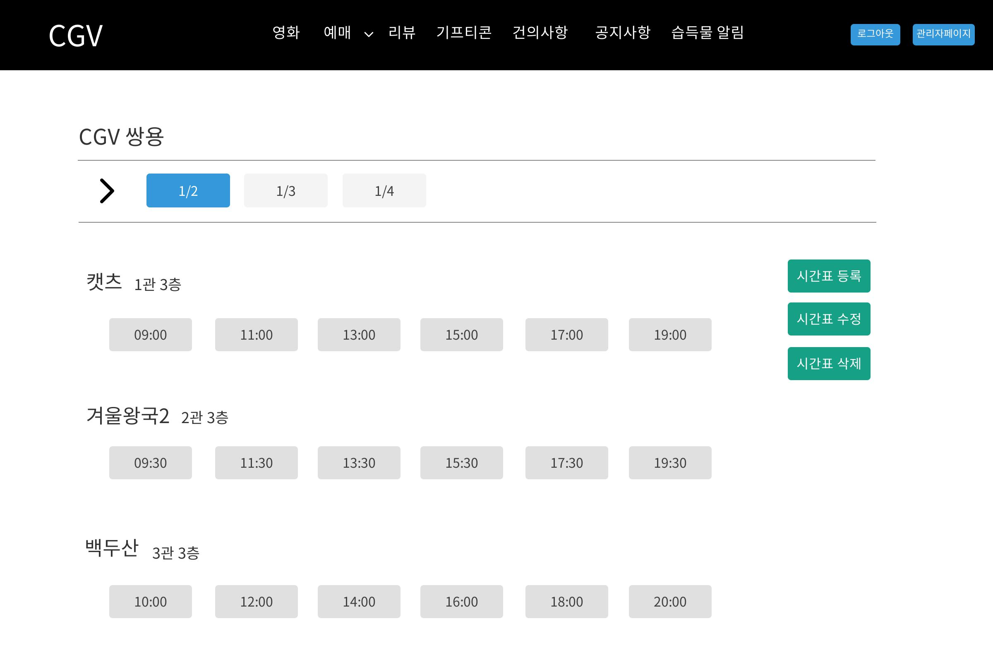

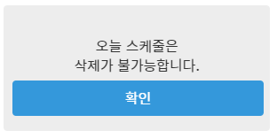
화면 정의 | 기능 ID | 화면 ID | 화면명칭 | 개정
 | 5.1 | ALL_04 | 상영시간표 조회 화면
레이아웃 | 설명
 | ① 날짜 선택 시 해당 날짜의 상영스케줄이 조회됨 ② 관리자로 로그인했을 때만 보임 클릭 시 상영시간표 등록 화면(ADM_03_01)으로 이동 ③ 관리자에게만 보임 클릭 시 상영시간표 수정 화면(ADM_03_02)으로 이동 ④ 관리자에게만 보임 클릭 시 해당 날짜의 상영스케줄이 삭제됨 ⑤ 오늘 날짜의 스케줄을 삭제하는 경우 삭제가 불가능하다는 메세지가 뜸
⑤
①
②
③
④

Slide 9
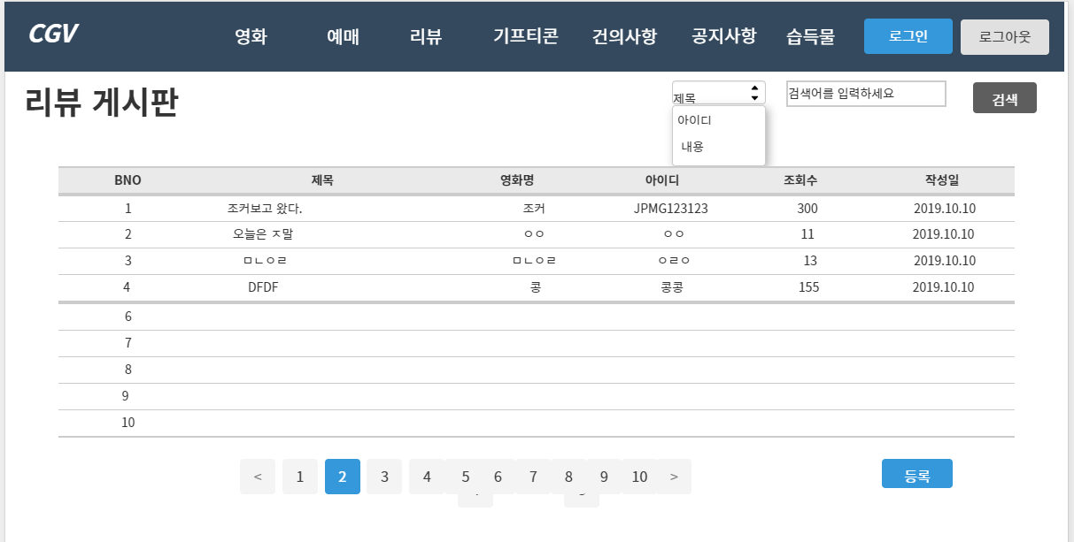

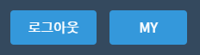
화면 정의 | 기능 ID | 화면 ID | 화면명칭 | 개정
 | 6 | ALL_05_01 | 리뷰게시판 화면
레이아웃 | 설명
 | ① 제목을 클릭할시 리뷰글 상세보기(ALL_05_02)로 이동 ② 제목,아이디,내용을 선택후 검색란에 입력 검색버튼 클릭 시 검색게시물들이 하단에 검색됨 ③ 등록 버튼을 클릭할시 리뷰 작성 페이지(USR_02_06_01)로 이동 ④ 게시물은 10개씩 페이지는 10개로 표시됨
②
①
④
③

Slide 10
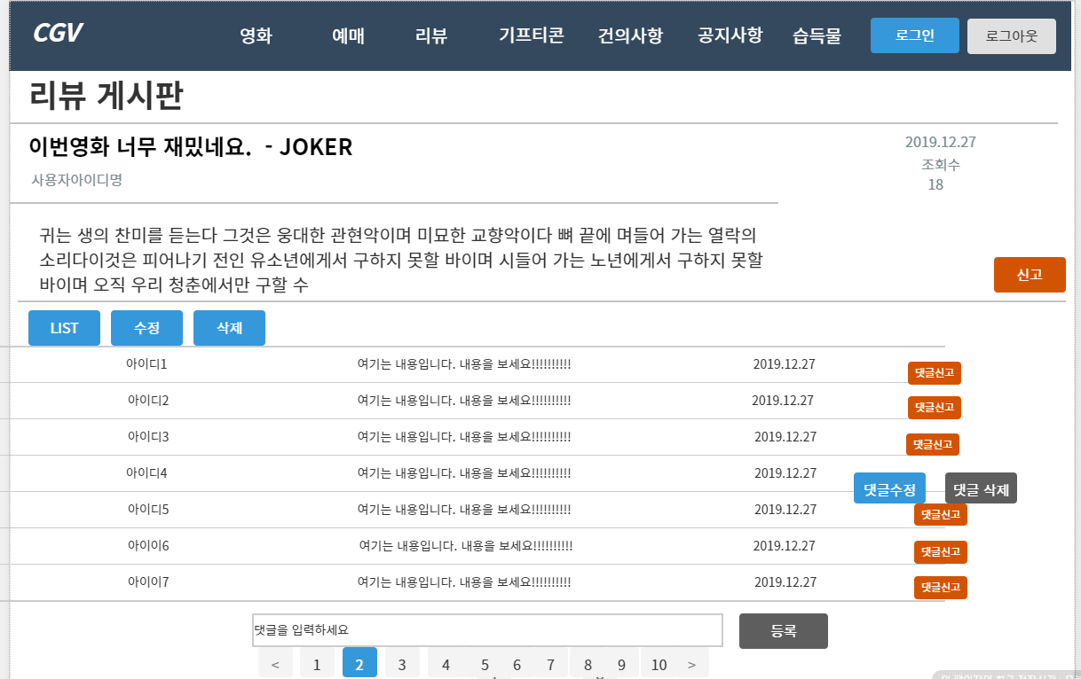
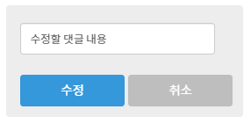
화면 정의 | 기능 ID | 화면 ID | 화면명칭 | 개정
 | 6.2 | ALL_05_02 | 리뷰글 상세보기 화면
레이아웃 | 설명
 | ① LIST버튼을 클릭할시 리뷰게시판조 회(ALL_05_01)로 이동 ② 수정버튼 클릭시 리뷰수정 페이지( USR_02_01_01 )로 이동 ③ 삭제버튼을 클릭시 창이뜨고 확인을 클릭시 게시물은 삭제되고, 취소버튼을 누르면 알림창이 사라짐 ④ 신고버튼을 클릭시 신고 페이지(USR_04)로 이동 ⑤ 댓글 신고버튼을 클릭시 신고 페이지(USR_04)로 이동 ⑥ 비회원이 신고버튼 클릭 시 로그인 후 이용해달라는 창이 뜨고, 확인을 누르면 로그인 화면(ALL_02)으로 이동 ⑦ 본인이 작성한 댓글인경우 ‘댓글수정’, ‘댓글삭제’ 버튼이 있고 댓글수정 클릭시 모달창이 뜨며 입력란에 입력후 수정을 클릭시 댓글이 수정되고, 취소를 누를 시 모달창이 사라짐 ⑧ 댓글삭제버튼을 클릭시 모달창이 뜨며 확인을 클릭하면 댓글은 삭제됨
⑥
④
①
②
③
⑤
⑧
⑦

Slide 11
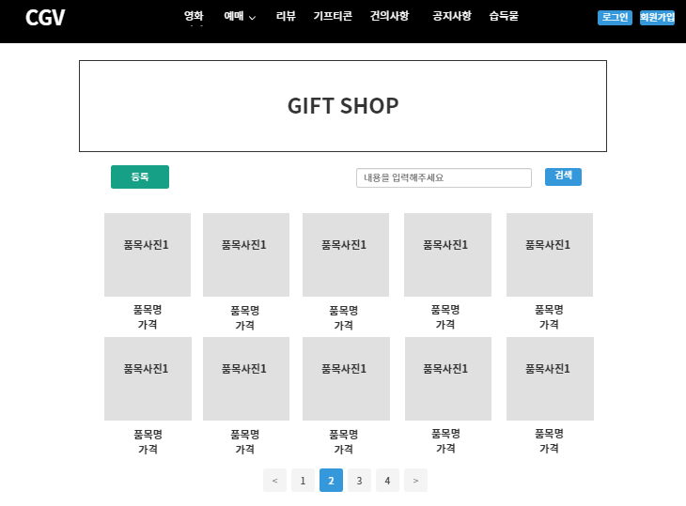
화면 정의 | 기능 ID | 화면 ID | 화면명칭 | 개정
 | 7 | ALL_06_01 | 기프티콘 조회 화면
레이아웃 | 설명
 | ① 검색창에 키워드(이름)를 입력한 뒤 클릭하면 검색된 게시글이 하단에 뜸 ② 관리자로 로그인했을 때만 생성. 클릭 시 기프티콘 등록 화면(ADM_04_01)으로 이동 ③ 클릭 시 기프티콘 상세보기 화면(ALL_06_02)으로 이동 ④ 페이지 번호를 클릭하면 해당 페이지로 이동. 양쪽 화살표를 클릭하여 전후 페이지로 이동
②
①
③
④

Slide 12
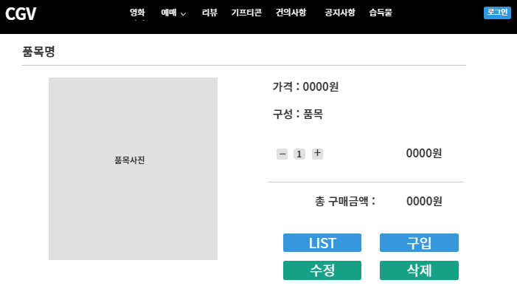
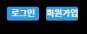
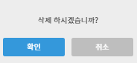
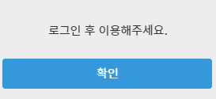
화면 정의 | 기능 ID | 화면 ID | 화면명칭 | 개정
 | 7.2 | ALL_06_02 | 기프티콘 상세보기 화면
레이아웃 | 설명
 | ① -, + 를 클릭하여 구입하고자 하는 기프티콘 수량을 변경 ② 기프티콘 조회 화면(ALL_06_01) 으로 이동 ③ 해당 기프티콘 결제창이 나타난 후 결제 완료 화면(USR_06_02)으로 이동. (비회원 클릭시 알림창이 뜨고, 로그인 화면 (ALL_02)으로 이동) ④ 관리자로 로그인했을 때만 생성. 기프티콘 수정 화면(ADM_04_02) 으로 이동 ⑤ 관리자로 로그인했을 때만 생성. 클릭하면 알림창이 뜸. ‘확인’을 클릭하면 해당 기프티콘이 삭제된 후 기프티콘 조회 화면(ALL_06_01)으로 이동하고, ‘취소’를 누르면 알림창이 사라짐
①
②
③
④
⑤

Slide 13
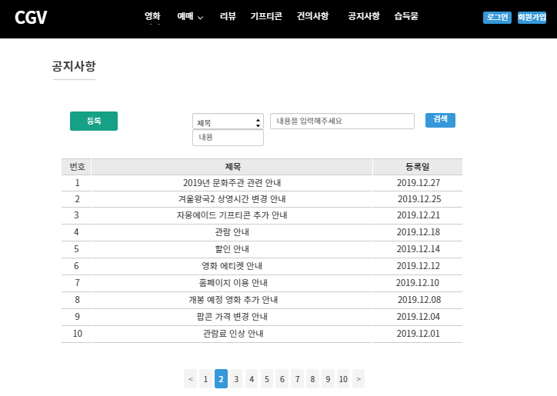
화면 정의 | 기능 ID | 화면 ID | 화면명칭 | 개정
 | 8 | ALL_07_01 | 공지사항 조회 화면
레이아웃 | 설명
 | ① 카테고리(제목/내용)를 선택하고 검색창에 키워드를 입력한 뒤 클릭하면 검색된 게시글이 하단에 뜸 ② 관리자로 로그인했을 때만 생성. 클릭 시 공지사항 등록 화면(ADM_05_01)으로 이동 ③ 제목 클릭 시 공지사항 상세보기 화면(ALL_07_02)으로 이동 ④ 페이지 번호를 클릭하면 해당 페이지로 이동. 양쪽 화살표를 클릭하여 전후 페이지로 이동
②
①
③
④

Slide 14
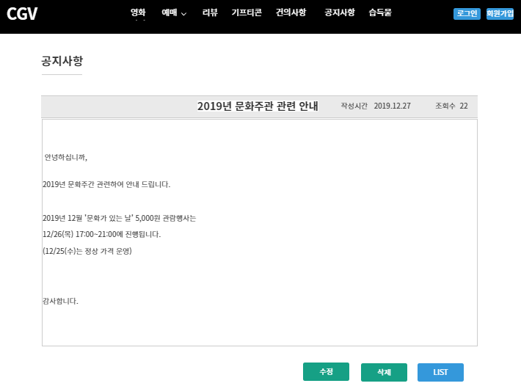
화면 정의 | 기능 ID | 화면 ID | 화면명칭 | 개정
 | 8.2 | ALL_07_02 | 공지사항 상세보기 화면
레이아웃 | 설명
 | ① 공지사항 조회 화면(ALL_07_01) 으로 이동 ② 관리자로 로그인했을 때만 생성. 클릭 시 공지사항 수정 화면(ADM_05_02)으로 이동 ③ 관리자로 로그인했을 때만 생성. 클릭하면 알림창이 뜸. ‘확인’을 클릭하면 해당 공지사항이 삭제된 후 공지사항 조회 화면(ALL_07_01)으로 이동하고, ‘취소’를 누르면 알림창이 사라짐
②
③
①

Slide 15
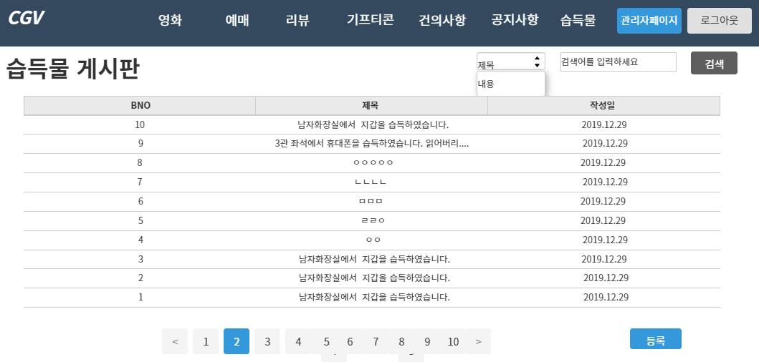
화면 정의 | 기능 ID | 화면 ID | 화면명칭 | 개정
 | 10 | ALL_08_01 | 습득물 게시판 화면
레이아웃 | 설명
 | ① 카테고리(제목/내용) 선택 후, 검색란에 키워드를 입력하여 클릭하면 하단에 검색된 목록이 조회됨 ② 제목 클릭시 습득물 상세보기 (ALL_08_02)로 이동 ③ 관리자로 로그인했을 때만 생성. 클릭시 습득물 등록 화면 (ADM_06_01)로 이동 ④ 페이지 번호를 클릭하면 해당 페이지로 이동. 양쪽 화살표를 클릭하여 전후 페이지로 이동
①
②
④
③

Slide 16
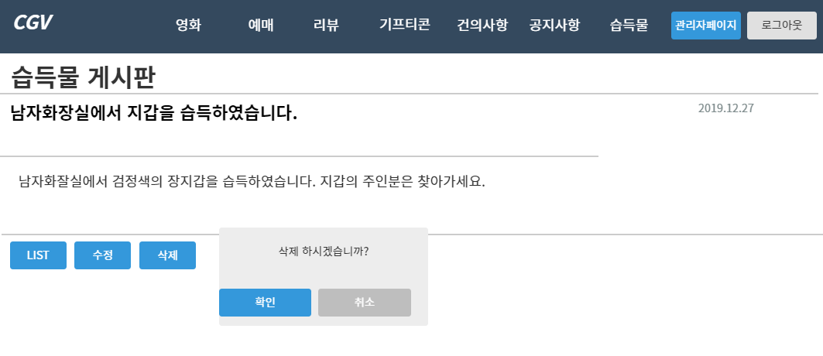
화면 정의 | 기능 ID | 화면 ID | 화면명칭 | 개정
 | 10.2 | ALL_08_02 | 습득물 게시물 상세보기 화면
레이아웃 | 설명
 | ① 클릭시 습득물 조회 화면 (ALL_08_01)으로 이동 ② 관리자로 로그인했을 때만 생성. 클릭시 습득물 수정 화면 (ADM_06_02) 으로 이동 ③ 관리자로 로그인했을 때만 생성. 클릭하면 알림창이 뜸. ‘확인’을 클릭하면 해당 게시물이 삭제된 후 습득물 조회 화면 (ALL_08_01)으로 이동하고, ‘취소’를 누르면 알림창이 사라짐
①
②
③

Slide 17
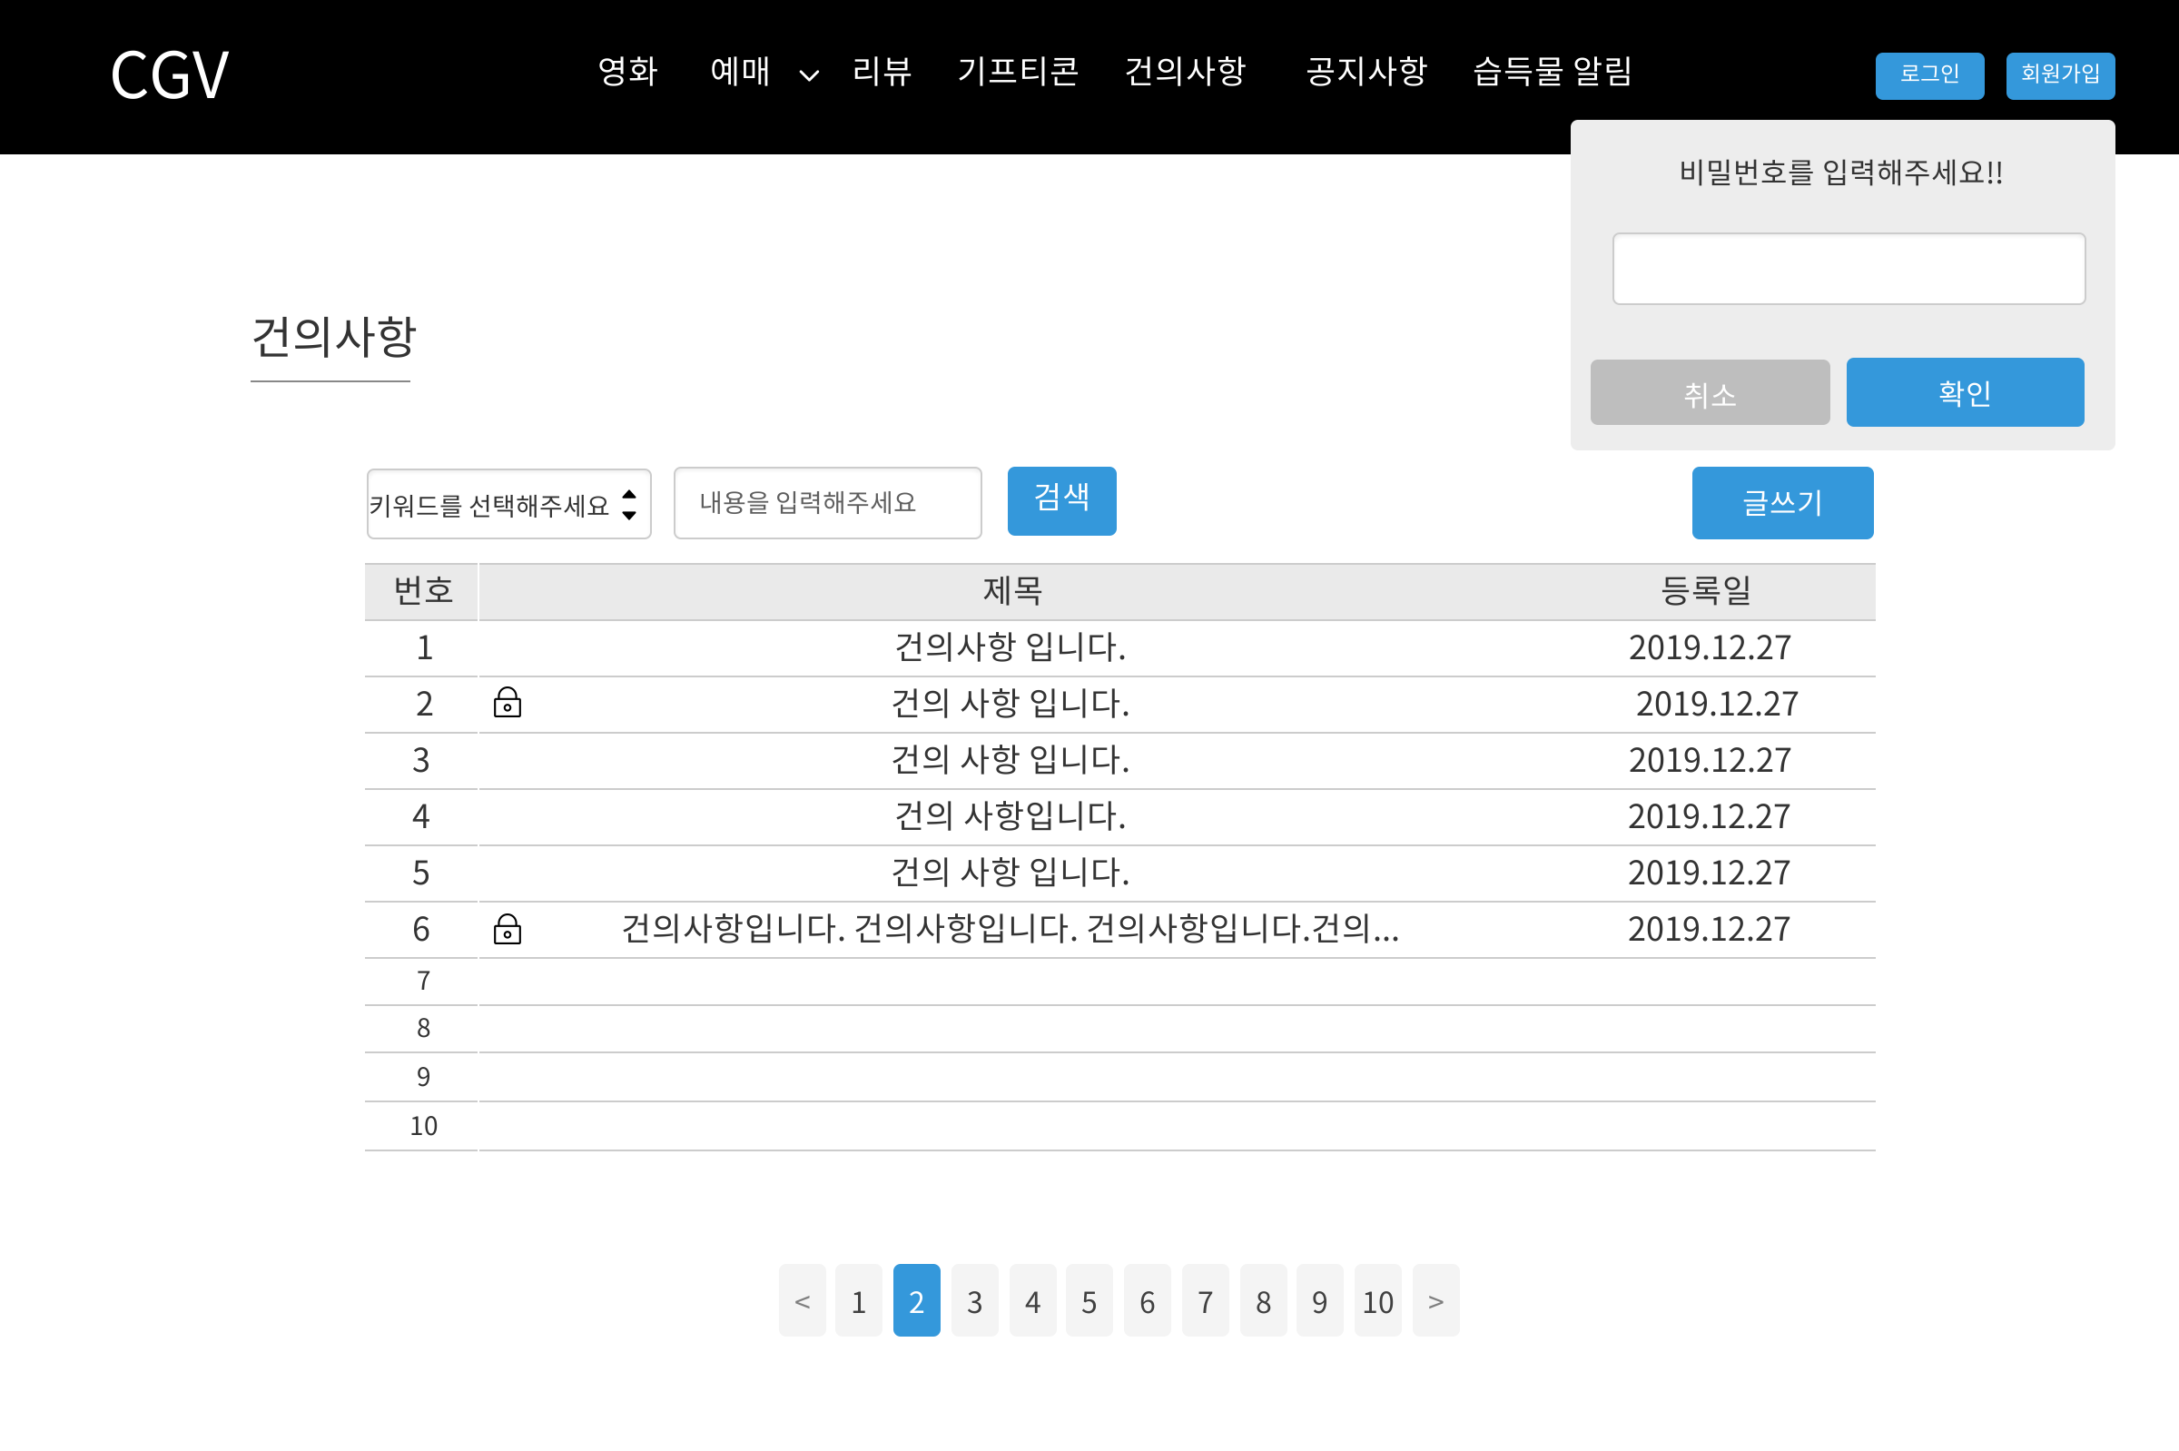
화면 정의 | 기능 ID | 화면 ID | 화면명칭 | 개정
 | 9 | ALL_09_01 | 건의사항 화면
레이아웃 | 설명
 | ① 글쓰기 버튼을 클릭 시 건의사항 등록 화면(USR_05_01) 으로 이동한다. ② 키워드를 선택하고 내용을 입력한 후 클릭 시 해당 게시글이 하단에 출력된다. ③ 클릭시 건의사항 상세보기 화면(ALL_09_02)화면으로 이동한다. ④ 비밀글(자물쇠가 달린 글)을 클릭하면 모달창이 뜨며 해당 게시글의 비밀번호를 입력하고 확인 버튼을 클릭하면 건의사항 상세보기 화면(ALL_09_02)화면 으로 이동한다. ⑤ 클릭 시 해당 번호의 페이지로 이동한다.
②
①
③
④
⑤

Slide 18
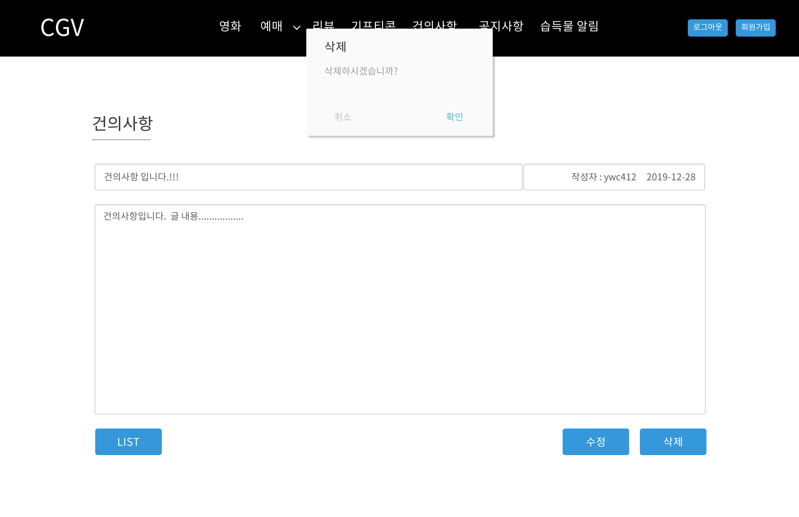
화면 정의 | 기능 ID | 화면 ID | 화면명칭 | 개정
 | 9.2 | ALL_09_02 | 건의사항 상세보기 화면
레이아웃 | 설명
 | ① LIST 버튼을 클릭 시 건의사항 화면(ALL_09_01) 으로 이동한다. ② 수정 버튼, ③ 삭제 버튼의 경우 자신이 작성한 게시글인 경우에만 보인다. ② 수정 버튼을 클릭 시 건의사항 수정 화면(USR_05_02) 으로 이동한다. ③ 삭제 버튼을 클릭 시 ④ 알림창이 나오며 확인 버튼을 클릭 시 글이 삭제가 되며 건의사항 조회 화면(ALL_09_01) 으로 이동한다.
④
①
②
③

Slide 19
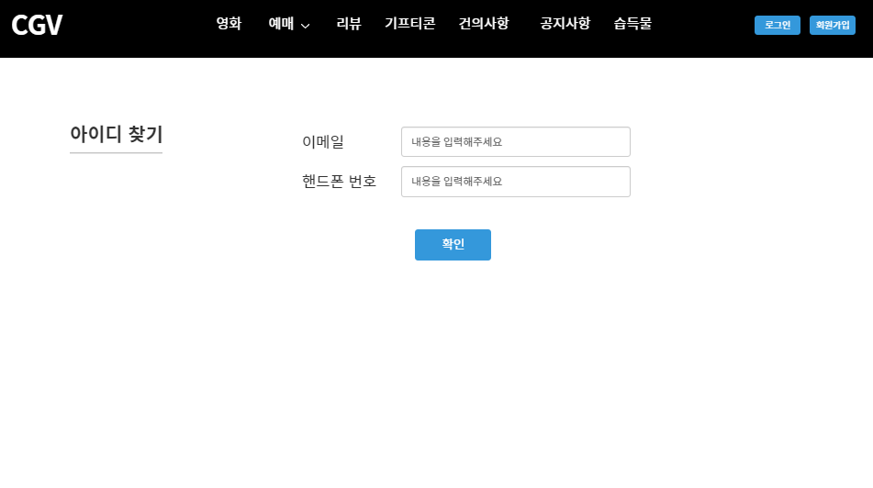
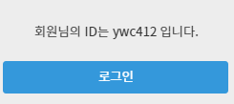
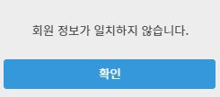
화면 정의 | 기능 ID | 화면 ID | 화면명칭 | 개정
 | 3.1 | USR_00 | ID 찾기 화면
레이아웃 | 설명
 | ① 본인의 이메일과 핸드폰번호를 입력 ② 눌렀을 때 ①의 정보가 일치하면 아이디와 ‘로그인’ 버튼이 있는 모달창이 뜸. ‘로그인’을 누르면 로그인 화면(ALL_02)으로 이동하고, ①의 정보가 일치하지 않으면 불일치 메시지와 ‘확인’버튼이 있는 모달창이 뜸. ‘확인’을 누르면 모달창이 사라짐.
①
①
②

Slide 20
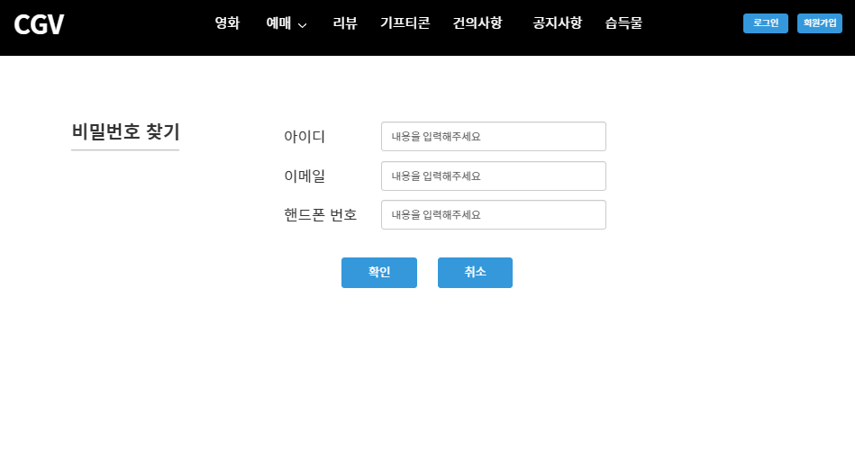
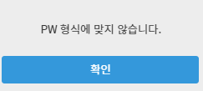
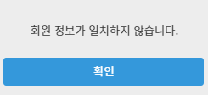
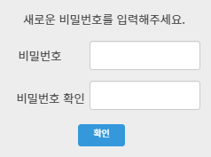
화면 정의 | 기능 ID | 화면 ID | 화면명칭 | 개정
 | 3.2 | USR_01 | PW 찾기 화면
레이아웃 | 설명
 | ① 아이디, 이메일, 핸드폰번호를 입력 ② 눌렀을 때 ①의 정보가 일치하면 비밀번호 입력/확인 창과 ‘확인’ 버튼이 있는 모달창이 뜨고, ①의 정보가 일치하지 않으면 불일치 메시지와 ‘확인’버튼이 있는 모달창이 뜸. ‘확인’을 누르면 모달창이 사라짐 ③ ①의 정보가 일치할 때 생성된 모달창에 새 비밀번호와 확인을 입력하고 ‘확인’을 누른 후, 형식이 맞지 않으면 경고창이 뜸. ‘확인’ 버튼을 누르면 경고창이 사라짐. 형식이 맞으면 비밀번호가 수정되고 로그인 화면(ALL_02)으로 이동 ④ 초기화면(ALL_00)으로 이동
①
①
①
②
④
③

Slide 21
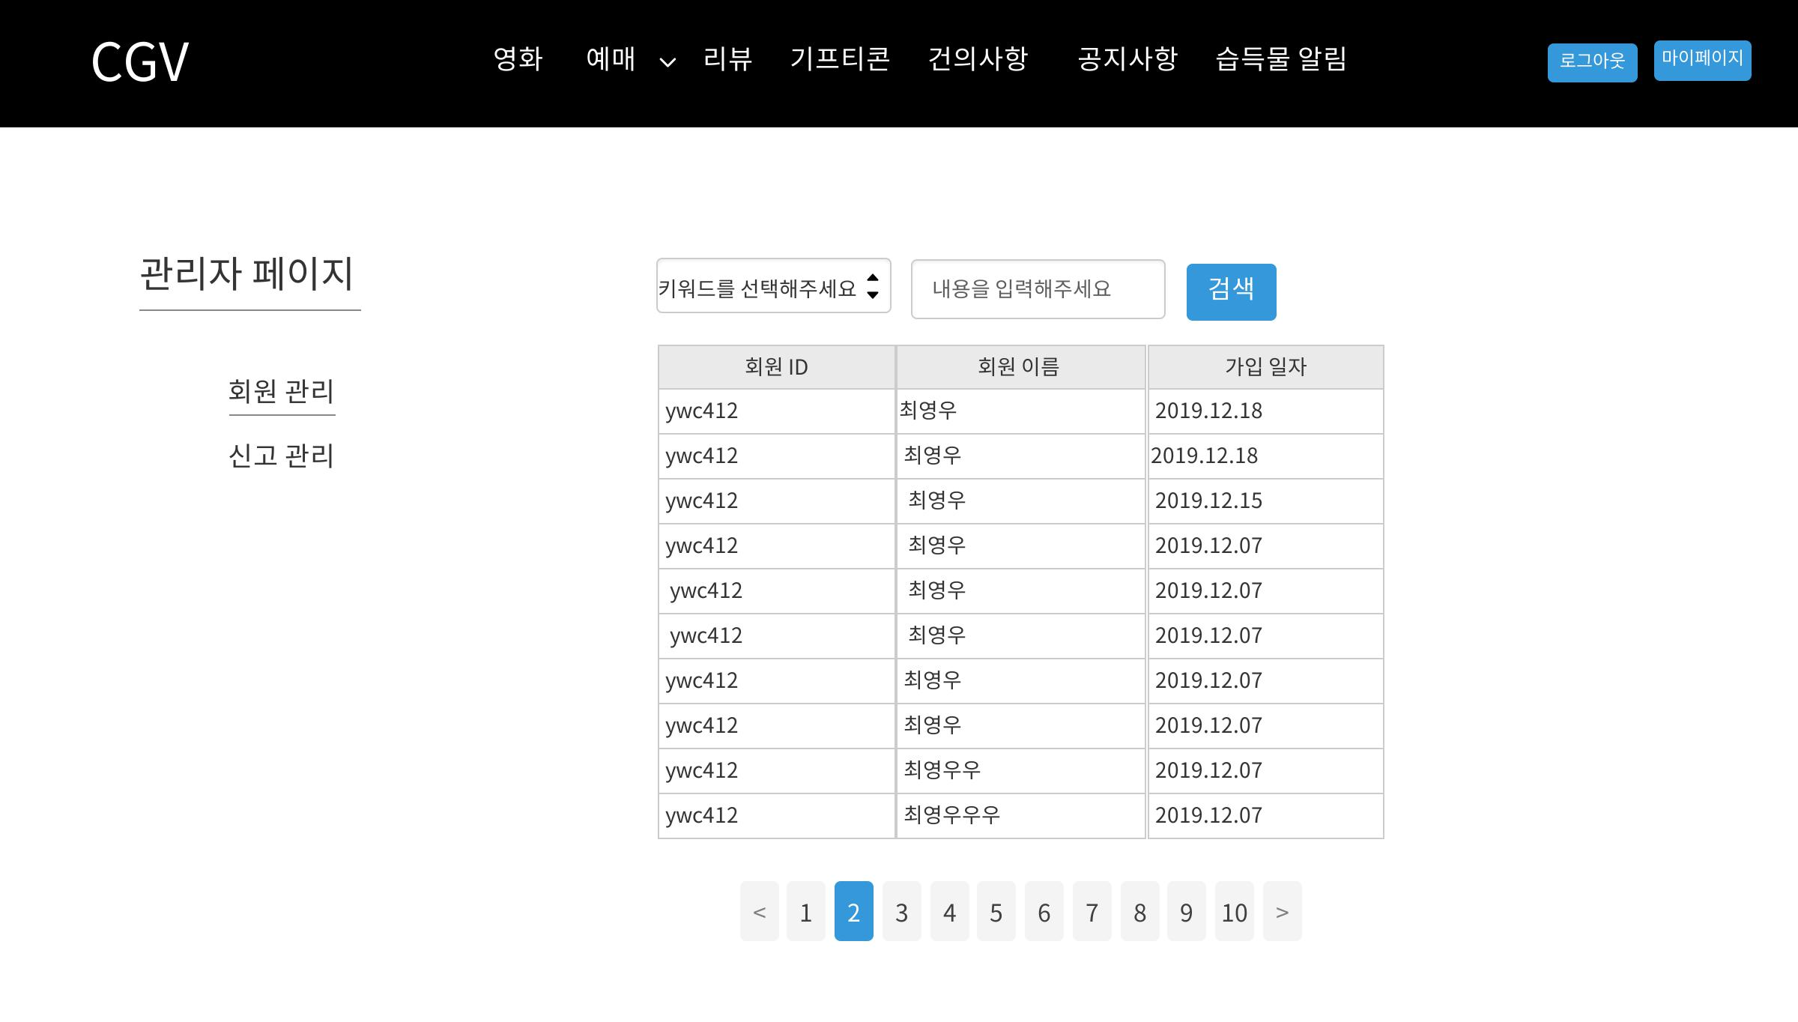
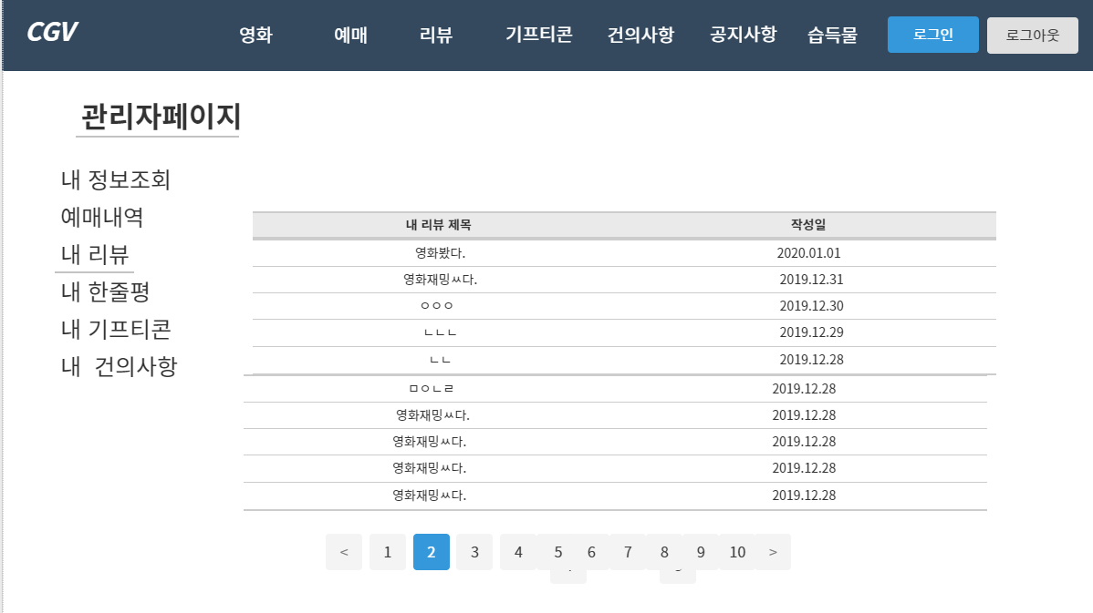
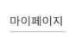
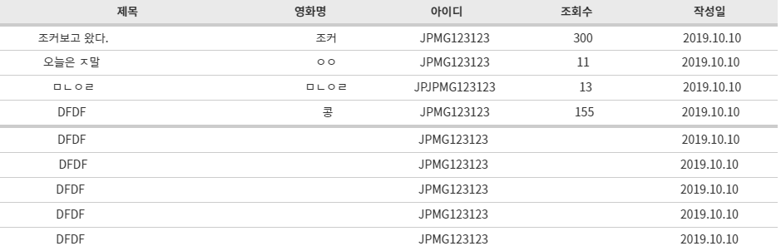
화면 정의 | 기능 ID | 화면 ID | 화면명칭 | 개정
 | 11.3 | USR_02_05, ALL_05_01(Include) | 내 정보 조회 화면, 내 리뷰 조회 화면(Include)
레이아웃 | 설명
 | ① 리뷰제목을 클릭할 시 리뷰글상세보기(ALL_05_02)로 이동 ② 페이지 번호를 클릭하면 해당 페이지로 이동, 양쪽 화살표를 클릭하여 전 후 페이지로 이동
①
①
③
②

Slide 22
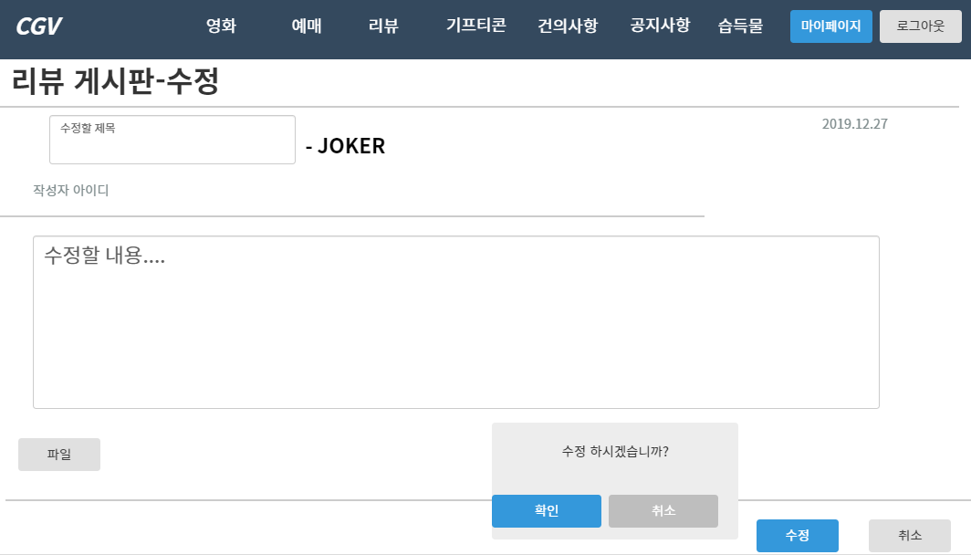

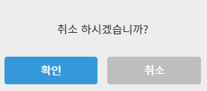

화면 정의 | 기능 ID | 화면 ID | 화면명칭 | 개정
 | 6.2.3 | USR_02_01_01 | 리뷰 수정 화면
레이아웃 | 설명
 | ① 수정할 제목,내용 입력란과 작성자가 표시 ②입력란을 작성후 수정버튼을 클릭할시 모달창이 뜨고 확인을 클릭하면 해당 게시물 상세보기(ALL_05_02)로 이동 ③취소버튼을 클릭할시 게시물은 수정되지 않고 상세보기(ALL_05_02 )로 이동
①
②
③

Slide 23
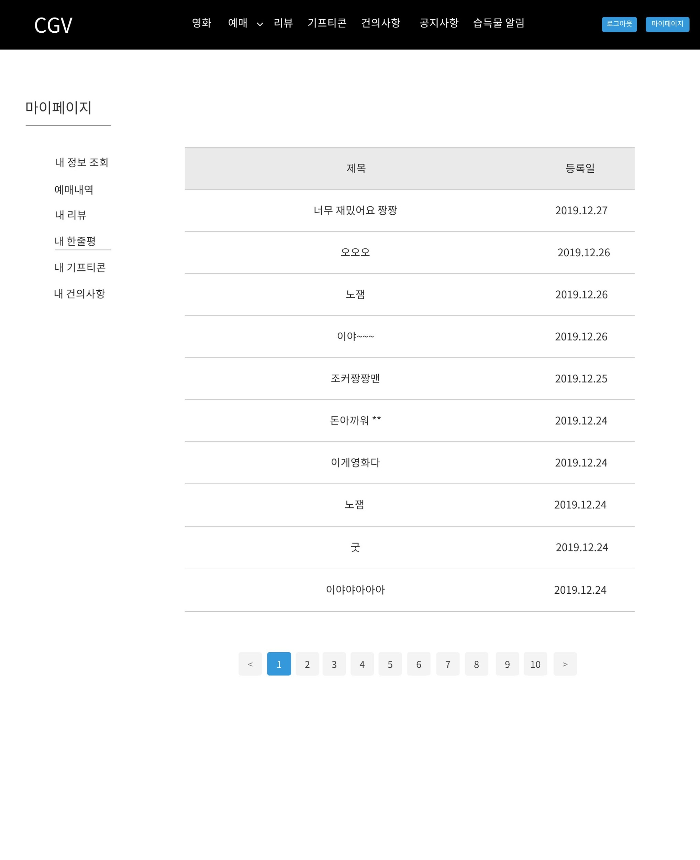
화면 정의 | 기능 ID | 화면 ID | 화면명칭 | 개정
 | 11.4 | USR_02_02 | 내 한줄평 조회
레이아웃 | 설명
 | ① 한줄평 제목 선택 시 영화/한줄평 상세보기 화면(ALL_03_02)으로 이동 ② 페이지 번호를 클릭하면 해당 페이지로 이동, 양쪽 화살표를 클릭하여 전 후 페이지로 이동
①
②

Slide 24
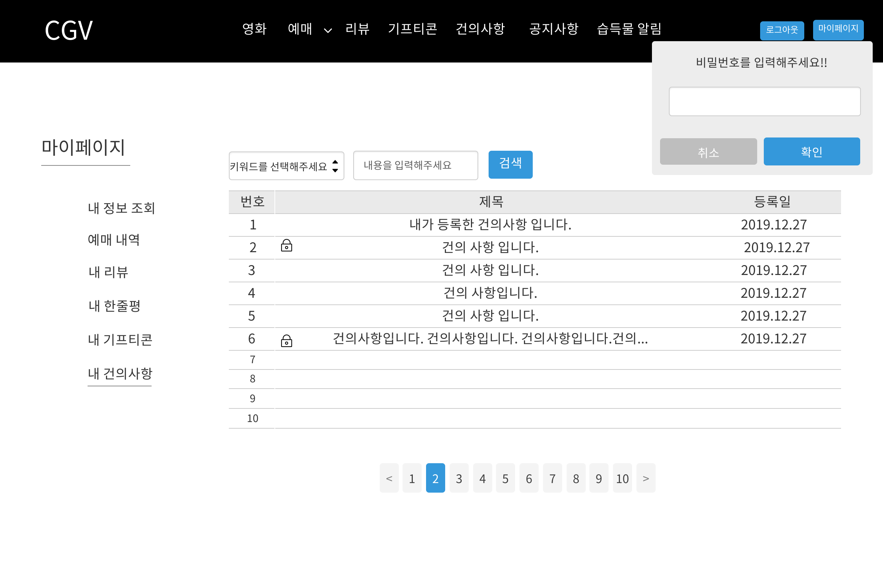
화면 정의 | 기능 ID | 화면 ID | 화면명칭 | 개정
 | 11.6 | USR_02_05, ALL_09_01(Include) | 내 정보 조회 화면, 건의사항 조회 화면(Include)
레이아웃 | 설명
 | ① 키워드를 선택하고 내용을 입력 후 클릭 시 해당 게시글이 하단에 출력된다. ② 제목을 클릭시 건의사항 상세보기 화면(ALL_09_02)화면으로 이동한다. ③ 비밀글(자물쇠가 달린 글)을 클릭하면 모달창이 뜨며 해당 게시글의 비밀번호를 입력하고 확인 버튼을 클릭하면 건의사항 상세보기 화면(USR_09_02)화면 으로 이동한다. ④ 을 클릭 시 해당 번호의 페이지로 이동한다.
⑤
①
②
③
④

Slide 25
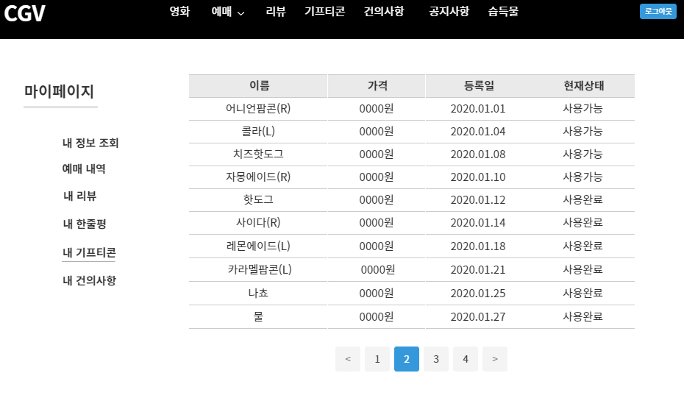
화면 정의 | 기능 ID | 화면 ID | 화면명칭 | 개정
 | 11.5 | USR_02_04 | 내 기프티콘 조회 화면
레이아웃 | 설명
 | ① 이름을 클릭하면 내 기프티콘 상세보기 화면(USR_02_04_01) 으로 이동 ② 페이지 번호를 클릭하면 해당 페이지로 이동. 양쪽 화살표를 클릭하여 전후 페이지로 이동
①
②

Slide 26
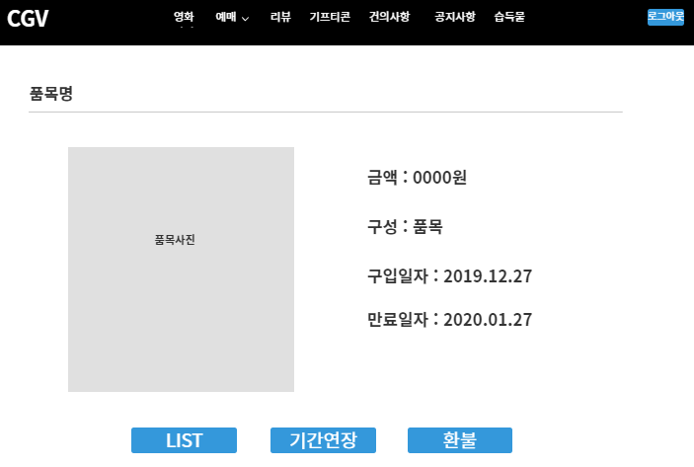
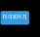
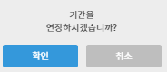
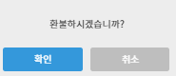
화면 정의 | 기능 ID | 화면 ID | 화면명칭 | 개정
 | 11.5.1 | USR_02_04_01 | 내 기프티콘 상세보기 화면
레이아웃 | 설명
 | ① 기프티콘 조회 화면(ALL_06_01) 으로 이동 ② 만료기간 일주일 전이면서 미사용 기프티콘일 때 ‘기간연장’ 버튼 생성. 클릭하면 알림창이 뜸. ‘확인’을 클릭하면 기프티콘의 유효기간이 1회에 한하여 한 달 연장되고, ‘취소’를 누르면 알림창이 사라짐 ③ 미사용 기프티콘일 때 ‘환불’ 버튼생성. 클릭하면 알림창이 뜸. ‘확인’을 클릭하면 기프티콘이 환불된 후 내 기프티콘 조회 화면(USR_04_04)으로 이동, ‘취소’를 누르면 알림창이 사라짐
①
②
③

Slide 27
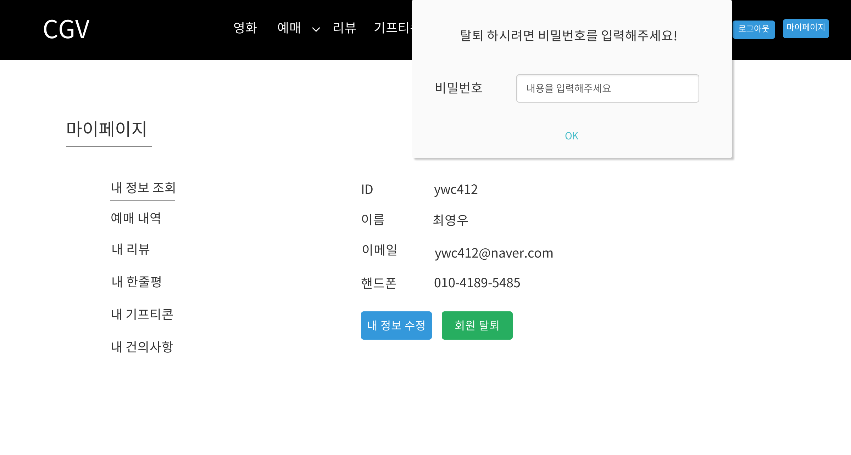
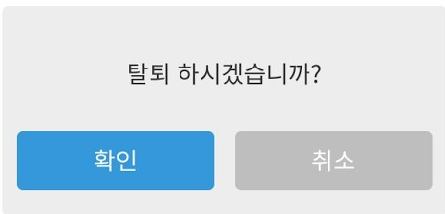
화면 정의 | 기능 ID | 화면 ID | 화면명칭 | 개정
 | 11.1 | USR_02_05 | 내 정보 조회 화면
레이아웃 | 설명
 | ① 각 메뉴 선택 시 각 화면으로 이동 ② 내 정보 수정 버튼 클릭 시 내 정보 수정 화면 (USR_02_05_01) 으로 이동 ③ 회원 탈퇴 버튼 클릭 시 비밀번호를 입력 받을 수 있는 모달창이 뜬다. ④ OK버튼을 클릭 시 ‘탈퇴하시겠습니까? 라는 알림창이 뜨고 ‘확인’을 누르면 회원 탈퇴가 완료되며 초기화면(ALL_00)으로 이동한다. ⑤ 각 탭을 클릭 시 해당 화면으로 이동
①
④
⑤
②
③

Slide 28
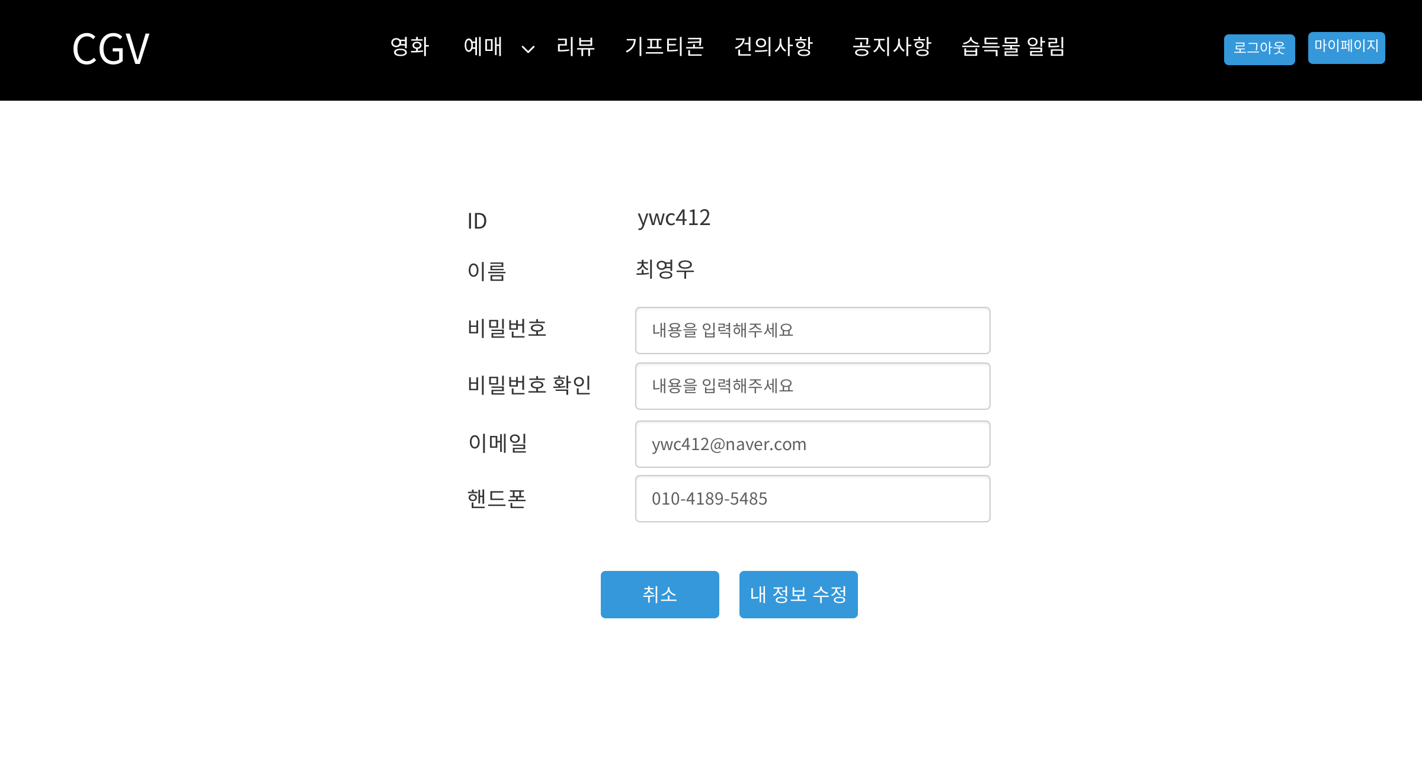
화면 정의 | 기능 ID | 화면 ID | 화면명칭 | 개정
 | 11.1.2 | USR_02_05_01 | 내 정보 변경 화면
레이아웃 | 설명
 | ① 각 메뉴 선택 시 각 화면으로 이동 ② 취소 버튼을 클릭 시 ‘취소하시겠습니까?’ 라는 알림창이 뜨고 ‘확인’을 클릭 시 알림창이 사라지고 내 정보 조회 화면(USR_02_05) 으로 이동한다. ③ 비밀번호, 비밀번호 확인, 이메일, 핸드폰 중 수정할 내용을 입력 ④ ③ 를 모두 입력하고 누르면내 정보 수정 버튼을 클릭 시 ‘수정하시겠습니까? 라는 알림창이 뜨고 ‘확인’을 클릭 시 내 정보가 수정되고 내 정보 조회 화면(USR_02_05)으로 이동한다.
①
③
②
④

Slide 29
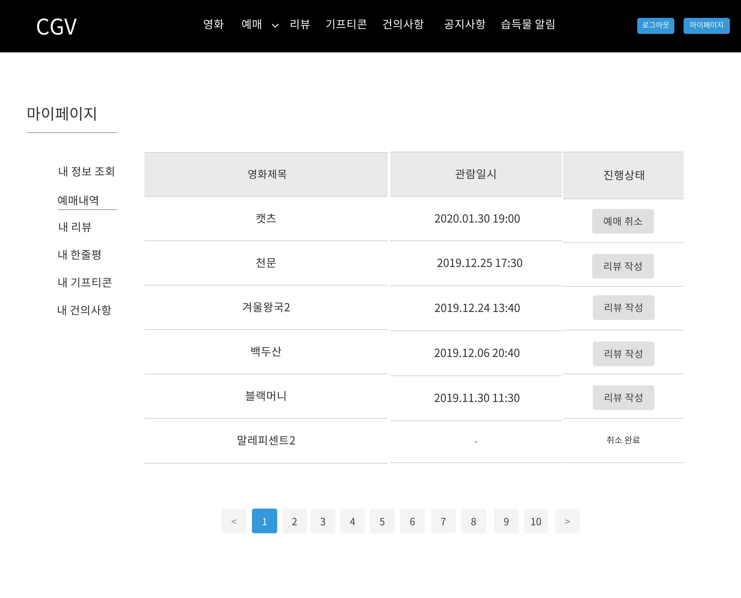
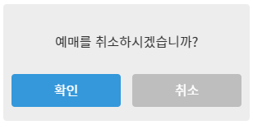
화면 정의 | 기능 ID | 화면 ID | 화면명칭 | 개정
 | 11.2 | USR_02_06 | 내 예매 내역 조회 화면
레이아웃 | 설명
 | ① 내 예매 내역 중 상영 시간이 30분 이상 남은 내역은 예매 취소 버튼을 눌러서 ‘예매를 취소하시겠습니까?’ 창이 뜨고, 확인을 누르면 예매가 취소됨 ② 예매를 취소한 기록은 진행상태에 ‘취소 완료’라고 나타남 ③ 관람이 완료된 내역은 리뷰작성 버튼을 눌러 리뷰 작성 화면(USR_02_06_01)으로 이동 ④ 각 탭을 클릭 시 해당 화면으로 이동
④
①
③
②

Slide 30


화면 정의 | 기능 ID | 화면 ID | 화면명칭 | 개정
 | 11.2.2 | USR_02_06_01 | 리뷰 작성 화면
레이아웃 | 설명
 | ①제목과 내용을 입력한 후 등록 버튼을 클릭하면 확인창이 뜨고, 확인을 클릭시 게시물은 등록되고 자신이 등록한 게시물의 상세보기(ALL_05_02 )로 이동 ② 취소버튼을 클릭할시 확인창이 뜨고, 확인을 누를 시 게시물은 등록되지 않고 리뷰게시판 조회(ALL_05_01)페이지로 이동
①
②
③
④
①
②

Slide 31


화면 정의 | 기능 ID | 화면 ID | 화면명칭 | 개정
 | 5.2 | USR_03 | 예매 화면 (영화, 시간, 날짜 선택)
레이아웃 | 설명
 | ① 현재 상영중인 영화 목록이 조회되고, 그 중 원하는 영화를 하나 선택 ② 관람 날짜 선택 ③ 관람 시간 선택. ④ 좌석 선택 버튼을 눌러 좌석/인원수 선택 화면(USR_03_01)으로 이동 ⑤ 취소 버튼 클릭 시 초기화면(ALL_00)으로 이동
①
②
③
⑤
④

Slide 32

화면 정의 | 기능 ID | 화면 ID | 화면명칭 | 개정
 | 5.2.1 | USR_03_01 | 좌석, 인원수 선택 화면
레이아웃 | 설명
 | ① 관람할 인원수를 성인/청소년으로 분류하여 + -를 통해 입력받음 ② 원하는 좌석 선택 ③ 버튼 클릭하여 결제창으로 이동 ④ 취소 버튼 클릭 시 초기화면(ALL_00)으로 이동
①
②
④
③

Slide 33


화면 정의 | 기능 ID | 화면 ID | 화면명칭 | 개정
 | 4.2.4, 6.2.2, 6.2.7 | USR_04 | 신고화면
레이아웃 | 설명
 | ① 신고 제목,내용 입력란을 작성 ② 입력란을 작성후 신고하기 버튼클릭시 알림창이 뜨고, 확인을 누르면 신고가 완료되고, 해당 게시물의 상세보기로 이동 ③ 취소버튼을 클릭시 확인창이 뜨고, 확인을 누를 시 신고처리는 되지 않고 해당 게시물의 상세보기(각 화면이 다름)로 이동
①
②
③

Slide 34

화면 정의 | 기능 ID | 화면 ID | 화면명칭 | 개정
 | 9.3 | USR_05_01 | 건의사항 등록 화면
레이아웃 | 설명
 | ① LIST 버튼을 클릭 시 건의사항 화면 (ALL_09_01)로 이동한다. ② 등록 버튼을 클릭 시 게시글이 등록 되며 건의사항 화면(ALL_09_01)로 이동한다. ③ 비밀글로 할 경우 비밀글 체크 후 비밀번호 입력
③
①
②

Slide 35

화면 정의 | 기능 ID | 화면 ID | 화면명칭 | 개정
 | 9.2.1 | USR_05_02 | 건의사항 수정 화면
레이아웃 | 설명
 | ① LIST 버튼을 클릭 시 건의사항 상세보기 화면 (ALL_09_02)로 이동한다. ② 수정 버튼을 클릭 시 게시글이 수정 되며 건의사항 상세보기 화면 (ALL_09_02)로 이동한다. ③ 취소 버튼을 클릭 시 건의사항 상세보기 화면(ALL_09_02) 으로 이동한다.
①
③
②

Slide 36

화면 정의 | 기능 ID | 화면 ID | 화면명칭 | 개정
 | 5.2.1.1 | USR_06_01 | 예매 완료 화면
레이아웃 | 설명
 | 결제가 성공적으로 완료되면, 결제 완료 화면을 띄움

Slide 37

화면 정의 | 기능 ID | 화면 ID | 화면명칭 | 개정
 | 7.2.1 | USR_06_02 | 결제 완료 화면
레이아웃 | 설명
 | 결제가 성공적으로 완료되면, 결제 완료 화면을 띄움

Slide 38

화면 정의 | 기능 ID | 화면 ID | 화면명칭 | 개정
 | 12.1 | ADM_01_01 | 회원 목록 조회 화면
레이아웃 | 설명
 | ① 각 탭을 클릭 시 해당 화면으로 이동한다. ② 키워드를 선택하고 검색어를 입력 후 검색 버튼을 클릭 시 해당 검색글이 하단에 출력된다. ③ 클릭 시 해당 번호 글들이 출력된다. ④ 클릭 시 회원 상세보기 화면(ADM_01_01_01) 로 이동한다.
②
①
④
③

Slide 39


화면 정의 | 기능 ID | 화면 ID | 화면명칭 | 개정
 | 12.1.2 | ADM_01_01_01 | 회원 상세보기 화면
레이아웃 | 설명
 | ① LIST 버튼을 클릭 시 회원 목록 조회 화면(ADM_01_01)으로 이동한다. ② 강퇴 버튼을 클릭 시 ‘강퇴하시겠습니까?’ 라는 알림차이 나오고 ‘확인’을 누르면 해당 회원이 강퇴되며 회원 목록 조회 화면(ADM_01_01)으로 이동한다. ③ 클릭 시 해당 번호의 예매내역들이 출력된다.
①
②
③

Slide 40


화면 정의 | 기능 ID | 화면 ID | 화면명칭 | 개정
 | 12.2.2 | ADM_01_02 | 리뷰 댓글 신고 조회 화면
레이아웃 | 설명
 | ① 신고내용을 클릭하여 리뷰댓글/한줄평 신고글 상세보기(ADM_01_02_01)로 이동 ② 체크박스를 선택하고 삭제버튼을 클릭할시 모달창이 뜨고 확인을 클릭시 해당 리뷰댓글들은 삭제되고, 처리결과는 삭제완료로 변경됨 ③ 클릭 시 해당 번호 글들이 출력된다.
②
②
①
①
③

Slide 41

화면 정의 | 기능 ID | 화면 ID | 화면명칭 | 개정
 | 12.2.2.1, 12.2.3.1 | ADM_01_02_01 | 리뷰댓글/한줄평 신고글 상세보기 화면
레이아웃 | 설명
 | ① 클릭시 한줄평 신고 조회 화면 (ADM_01_03) / 리뷰 댓글 신고 조회 화면(ADM_01_02)으로 이동
①
①

Slide 42

화면 정의 | 기능 ID | 화면 ID | 화면명칭 | 개정
 | 12.2.3 | ADM_01_03 | 한줄평 신고 조회 화면
레이아웃 | 설명
 | ① 신고내용을 클릭하여 리뷰댓글/한줄평 신고글 상세보기ADM_01_02_01)로 이동한다. ② 체크박스를 선택하고 삭제버튼을 클릭할시 모달창이 뜨고 확인을 클릭시 처리결과는 삭제완료로 변경된다. ③ 클릭 시 해당 번호 글들이 출력된다.
②
①
②
①
③

Slide 43

화면 정의 | 기능 ID | 화면 ID | 화면명칭 | 개정
 | 12.2.1 | ADM_01_04 | 리뷰 신고 조회 화면
레이아웃 | 설명
 | ① 신고내용을 클릭하여 리뷰 신고글 상세보기(ADM_01_04_01)로 이동 ② 리뷰 제목을 클릭하여 리뷰 게시글 상세보기(ALL_04_02)로 이동한다. ③ 체크박스를 선택하고 삭제버튼을 클릭할시 모달창이 뜨고 확인을 클릭시 처리결과는 삭제완료로 변경된다. ④ 클릭 시 해당 번호 글들이 출력된다.
①
①
④
④
③
②
③
②
①
③
②
④

Slide 44

화면 정의 | 기능 ID | 화면 ID | 화면명칭 | 개정
 | 12.2.1.1 | ADM_01_04_01 | 리뷰 신고글 상세보기 화면
레이아웃 | 설명
 | ① LIST버튼을 클릭할시 리뷰 신고 조회 화면(ADM_01_04)으로 이동한다.
①

Slide 45

화면 정의 | 기능 ID | 화면 ID | 화면명칭 | 개정
 | 4.3 | ADM_02_01 | 영화 등록 화면
레이아웃 | 설명
 | ① 입력란에 제목, 감독, 배우, 장르, 러닝타임, 개봉일, 줄거리 를 입력 ② 원하는 사진을 선택하여 파일첨부 ③ ①, ②를 모두 입력하고 누르면 알림창이 뜸. ‘확인’을 누르면 등록이 완료된 후 영화 랭킹 조회 화면 (ALL_03_01)으로 이동하고, ‘취소’를 누르면 알림창이 사라짐 ④ 누르면 알림창이 뜸. ‘확인’을 누르면 등록이 취소되고 영화 랭킹 조회 화면(ALL_03_01)으로 이동하고, ‘취소’를 누르면 알림창이 사라짐
①
②
③
④

Slide 46

화면 정의 | 기능 ID | 화면 ID | 화면명칭 | 개정
 | 4.2.5 | ADM_02_02 | 영화 수정 화면
레이아웃 | 설명
 | ① 입력란에 기존 정보가 표시되고 수정할 내용(제목, 감독, 배우, 장르, 러닝타임,개봉일, 줄거리)를 입력 ② 원하는 사진을 선택하여 파일첨부 ③ ①, ②를 모두 입력하고 누르면 알림창이 뜸. ‘확인’을 누르면 수정이 완료된 후 영화/한줄평 상세보기 화면(ALL_03_02)으로 이동하고, ‘취소’를 누르면 알림창이 사라짐 ④ 누르면 알림창이 뜸. ‘확인’을 누르면 수정이 취소되고 영화/한줄평 상세보기 화면(ALL_03_02)으로 이동하고, ‘취소’를 누르면 알림창이 사라짐
①
②
③
④

Slide 47

화면 정의 | 기능 ID | 화면 ID | 화면명칭 | 개정
 | 5.1.3 | ADM_03_01 | 상영시간표 등록 화면
레이아웃 | 설명
 | ① 날짜 입력 ② 영화명 선택 ③ 상영관 선택 ④ +를 눌러 영화 추가 ⑤ 상영 시간 입력 ⑥ +를 눌러 시간 추가. ⑦ ①~⑥을 모두 선택한 후 누르면 알림창이 뜸. ‘확인’을 누르면 날짜, 영화명, 관, 시간 등록이 완료된 후 상영시간표 조회 화면(ALL_04)으로 이동하고, ‘취소’를 누르면 알림창이 사라짐 ⑧ 누르면 알림창이 뜸. ‘확인’을 누르면 등록이 취소되고 상영시간표 조회 화면(ALL_04) 으로 이동하고, ‘취소’를 누르면 알림창이 사라짐
①
②
③
④
⑤
⑥
⑦
⑧

Slide 48


화면 정의 | 기능 ID | 화면 ID | 화면명칭 | 개정
 | 5.1.2 | ADM_03_02 | 상영시간표 수정 화면
레이아웃 | 설명
 | ① 날짜 수정 ② 영화 수정 ③ 관 수정 ④ -를 눌러 영화 제거 ⑤ x를 눌러 시간 제거 ⑥ ①~⑤를 모두 선택한 후 누르면 알림창이 뜸. ‘확인’을 클릭하면 날짜, 영화, 관, 시간 수정이 완료된 후 상영시간표 조회 화면(ALL_04)으로 이동하고, ‘취소’를 누르면 알림창이 사라짐 ⑦ 누르면 알림창이 뜸. ‘확인’을 누르면 수정이 취소되고 상영시간표 조회 화면(ALL_04) 으로 이동하고, ‘취소’를 누르면 알림창이 사라짐
①
③
②
④
⑤
⑥
⑦

Slide 49


화면 정의 | 기능 ID | 화면 ID | 화면명칭 | 개정
 | 7.3 | ADM_04_01 | 기프티콘 등록 화면
레이아웃 | 설명
 | ① 등록할 기프티콘의 이름, 가격, 구성을 입력 ② 클릭하여 원하는 사진을 선택 하면 해당 사진이 표시됨 ③ ①, ②를 모두 입력, 선택한 뒤 클릭하면 알림창이 뜸. ‘확인’을 클릭하면 기프티콘이 등록된 후 기프티콘 조회 화면(ALL_06_01) 으로 이동하고, ‘취소’를 누르면 알림창이 사라짐 ④ 누르면 알림창이 뜸. ‘확인’을 누르면 등록이 취소되고 기프티콘 조회 화면(ALL_06_01) 으로 이동하고, ‘취소’를 누르면 알림창이 사라짐
①
①
①
②
③
④

Slide 50


화면 정의 | 기능 ID | 화면 ID | 화면명칭 | 개정
 | 7.2.2 | ADM_04_02 | 기프티콘 수정 화면
레이아웃 | 설명
 | ① 수정할 기프티콘의 이름, 가격을 입력 ② 클릭하여 원하는 사진을 선택 하면 해당 사진으로 수정됨 ③ ①, ②를 모두 수정한 뒤 클릭하면 알림창이 뜸. ‘확인’을 클릭하면 기프티콘 수정이 완료된 후 기프티콘 상세보기 화면 (ALL_06_02)으로 이동하고, ‘취소’를 누르면 알림창이 사라짐 ④ 누르면 알림창이 뜸. ‘확인’을 누르면 수정이 취소되고 기프티콘 상세보기 화면 (ALL_06_02)으로 이동하고, ‘취소’를 누르면 알림창이 사라짐
①
①
②
③
④

Slide 51

화면 정의 | 기능 ID | 화면 ID | 화면명칭 | 개정
 | 8.3 | ADM_05_01 | 공지사항 등록 화면
레이아웃 | 설명
 | ① 등록할 공지사항의 제목, 내용을 입력 ② ①을 입력한 뒤 클릭하면 알림창이 뜸. ‘확인’을 클릭하면 공지사항 등록이 완료된 후 공지사항 조회 화면(ALL_07_01)으로 이동하고, ‘취소’를 누르면 알림창이 사라짐 ③ 누르면 알림창이 뜸. ‘확인’을 누르면 등록이 취소되고 공지사항 조회 화면(ALL_07_01) 으로 이동하고, ‘취소’를 누르면 알림창이 사라짐
①
①
②
③

Slide 52

화면 정의 | 기능 ID | 화면 ID | 화면명칭 | 개정
 | 8.2.2 | ADM_05_02 | 공지사항 수정 화면
레이아웃 | 설명
 | ① 수정할 공지사항의 제목, 내용을 입력 ② ①을 입력한 뒤 클릭하면 알림창이 뜸. ‘확인’을 클릭하면 공지사항 수정이 완료된 후 공지사항 상세보기 화면(ALL_07_02)으로 이동하고, ‘취소’를 누르면 알림창이 사라짐 ③ 누르면 알림창이 뜸. ‘확인’을 누르면 수정이 취소되고 공지사항 상세보기 화면 (ALL_07_02)으로 이동하고, ‘취소’를 누르면 알림창이 사라짐
①
①
②
③

Slide 53

화면 정의 | 기능 ID | 화면 ID | 화면명칭 | 개정
 | 10.3 | ADM_06_01 | 습득물 게시글 등록 화면
레이아웃 | 설명
 | ① 제목, 내용 입력란이 표시됨 ② 입력란에 작성후 클릭하면 알림창이 뜸. 확인을 누르면 게시물이 등록된 후 습득물 조회 화면(ALL_08_01)으로 이동하고, ‘취소’를 누르면 알림창이 사라짐 ③ 누르면 알림창이 뜸. ‘확인’을 누르면 등록이 취소되고 습득물 조회 화면 (ALL_08_01)으로 이동하고, ‘취소’를 누르면 알림창이 사라짐
①
③
②

Slide 54

화면 정의 | 기능 ID | 화면 ID | 화면명칭 | 개정
 | 10.2.2 | ADM_06_02 | 습득물 게시글 수정 화면
레이아웃 | 설명
 | ① 제목, 내용 수정 입력란이 표시됨 ② 입력란에 입력후 수정 버튼을 누르면 알림창이 표시됨. 확인을 누르면 게시물이 수정된 후, 게시물의 상세보기 화면(ALL_08_02)으로 이동하고, ‘취소’를 누르면 알림창이 사라짐 ③ 취소 버튼을 누르면 취소하시겠습니까? 알림창이 뜨고, 확인을 누르면 현재 게시물의 상세보기 화면(ALL_08_02)으로 이동하고, 취소를 누르면 알림창이 사라짐.
①
②
③

